Slide 1
ES-EBG-2500059 julio 2025
Meet lebrikizumab y conecta ciencia con clínica
Nombre ponente:
Centro:
Fecha:
1. Ficha técnica de EBGLYSS® (lebrikizumab). Disponible en: https://cima.aemps.es/cima/dochtml/ft/1231765007/FT_1231765007.html. Último acceso: julio 2025. 2. Okragly AJ, et al. Binding, Neutralization and Internalization of the Interleukin-13 Antibody, Lebrikizumab Dermatol Ther (Heidelb). 2023;13(7):1535-47. 3. Silverberg JI, et al. Two Phase 3 Trials of Lebrikizumab for Moderate-to-Severe Atopic Dermatitis N Engl J Med. 2023;388(12):1080-91. 4. Blauvelt A, et al. Efficacy and safety of lebrikizumab in moderate-to-severe atopic dermatitis: 52-week results of two randomized double-blinded placebo-controlled phase III trials. Br J Dermatol. 2023;188(6):740-8. 5. Ficha técnica dupilumab. Disponible en: https://cima.aemps.es/cima/dochtml/ft/1171229006/ft_1171229006.html. Último acceso: julio 2025. 6. Ficha técnica tralokinumab. Disponible en: https://cima.aemps.es/cima/dochtml/ft/1211554002/FT_1211554002.html. Último acceso: julio 2025.
Este medicamento está sujeto a seguimiento adicional, es prioritaria la notificación de sospechas de reacciones adversas asociadas a este medicamento.
*Único biológico para la dermatitis atópica con dosis de mantenimiento cada 4 semanas para adultos y adolescentes mayores de 12 años y de al menos 40 kg^{1,5,6}.
Esta presentación va dirigida a profesionales sanitarios con la capacidad para prescribir y dispensar medicamentos, así que requiere de conocimiento específico y formación para interpretarla correctamente. No está permitida la captura de imágenes, fotografías o cualquier tipo de reproducción de esta presentación, así como cualquier tipo de difusión de la misma en redes sociales u otro canal, medio o soporte de comunicación.

Slide 2
Exoneración de responsabilidad y uso de la presentación
Este documento (la “Presentación”) ha sido preparado por Almirall, S.A. (“Almirall”) exclusivamente para su uso en presentaciones y/o formaciones dirigidas a la comunidad científica (“Uso Permitido”). La divulgación, difusión o uso de este documento, para un uso distinto al Uso Permitido, sin la autorización previa, expresa y por escrito de la Compañía está prohibida.​
Almirall no otorga, ni implícita ni explícitamente, ninguna garantía de imparcialidad, precisión, integridad o exactitud de la información, opinión y declaraciones expresadas en dicha Presentación o en discusiones que puedan tener lugar durante su utilización.​
Tanto la Presentación como los contenidos incluidos en la misma (con carácter enunciativo, que no limitativo, imágenes, diseño gráfico, logos, textos, gráficos, ilustraciones, fotografías, y cualquier otro material susceptible de protección) son titularidad exclusiva de Almirall o Almirall tiene sobre ellos la correspondiente autorización de uso. ​
Igualmente, todos los nombres comerciales, marcas o signos distintivos de cualquier clase contenidos en la Presentación están protegidos por la Ley.​
La reproducción, distribución, comercialización, transformación, comunicación pública y, en general, cualquier otra forma de explotación, por cualquier procedimiento, de todo o parte de la Presentación o de la información contenida en la misma con fines distintos al Uso Permitido, podría constituir una infracción de los derechos de Propiedad Intelectual y/o Industrial de Almirall o del titular de los mismos y podría dar lugar al ejercicio de cuantas acciones judiciales o extrajudiciales pudieran corresponder en el ejercicio de sus derechos. Todo ello salvo que, previa solicitud, Almirall haya autorizado expresamente y por escrito el uso de los contenidos para un fin específico, en cuyo caso, el destinatario se compromete a citar la Almirall como fuente titular del contenido
Notes:
La dermatitis atópica es una de las enfermedades inflamatorias más comunes de la piel, que afecta a aproximadamente el 20% de los niños y a un 2-7% de los adultos, siendo el 20-30% formas moderadas o graves.
Es una enfermedad heterogénea, con una fisiopatología compleja, con implicación de diferentes factores ambientales y genéticos, con predominio de una inflamación crónica de tipo 2 y alteraciones de la barrera cutánea. Al tratarse de una patología crónica, necesita un control a largo plazo.

Slide 3
Conflictos de interés
He proporcionado asesoramiento científico y/o he participado en reuniones médicas organizadas y/o he recibido pagos por presentaciones y asesoría de XXX
Recibo honorarios por esta presentación
Notes:
La dermatitis atópica es una de las enfermedades inflamatorias más comunes de la piel, que afecta a aproximadamente el 20% de los niños y a un 2-7% de los adultos, siendo el 20-30% formas moderadas o graves.
Es una enfermedad heterogénea, con una fisiopatología compleja, con implicación de diferentes factores ambientales y genéticos, con predominio de una inflamación crónica de tipo 2 y alteraciones de la barrera cutánea. Al tratarse de una patología crónica, necesita un control a largo plazo.

Slide 4
Índice
EBGLYSS®
Evidencia en práctica clínica de EBGLYSS®
Precisión:
Mecanismo de acción¹⁻⁵
Control:
Rapidez de acción en los primeros días⁶
Respuestas a las 16 semanas del inicio⁷⁻⁹
Respuesta 1 año después del inicio¹⁰⁻¹³
Respuesta 3 años después del inicio¹⁴
Posología única^{1,15,16}
DA y necesidades no cubiertas
CASOS CLÍNICOS
SERIE DE PACIENTES
DA: dermatitis atópica.
1. Ficha técnica de EBGLYSS® (lebrikizumab). Disponible en: https://cima.aemps.es/cima/dochtml/ft/1231765007/FT_1231765007.html. Último acceso: julio 2025. 2. Popovic B, et al. Structural Characterisation Reveals Mechanism of IL-13-Neutralising Monoclonal Antibody Tralokinumab as Inhibition of Binding to IL-13Ra1 and IL-13Ra2. J Mol Biol. 2017;429(2):208 19. 3. Lytvyn Y, Gooderham M. Targeting Interleukin 13 for the Treatment of Atopic Dermatitis. Pharmaceutics. 2023;15(2). 4. Moyle M, et al. Understanding the immune landscape in atopic dermatitis: The era of biologics and emerging therapeutic approaches. Exp Dermatol. 2019;28(7):756-68. 5. Bieber T. Interleukin-13: Targeting an underestimated cytokine in atopic dermatitis. Allergy. 2020;75(1):54-62; 6. Yosipovitch G, et al. Lebrikizumab improved itch and reduced the extent of itch interference on sleep in patients with moderate-to-severe atopic dermatitis: two randomized, placebo-controlled, phase III trials. Br J Dermatol. 2024;190(2):289-291; 7. Silverberg JI, et al. Two Phase 3 Trials of Lebrikizumab for Moderate-to-Severe Atopic Dermatitis. N Engl J Med. 2023;388(12):1080-91; 8. Silverberg JI, et al. Two Phase 3 Trials of Lebrikizumab for Moderate-to-Severe Atopic Dermatitis. N Engl J Med. 2023;388(12):1080-91. Supplementary appendix; 9. Stein Gold L, et al. Safety of Lebrikizumab in Adults and Adolescents with Moderate-to-Severe Atopic Dermatitis: An Integrated Analysis of Eight Clinical Trials. Am J Clin Dermatol. 2023;24(4):595-607; 10.Silverberg JI, et al. Two Phase 3 Trials of Lebrikizumab for Moderate-to-Severe Atopic Dermatitis. N Engl J Med. 2023;388(12):1080-91; 11. Silverberg JI, et al. Two Phase 3 Trials of Lebrikizumab for Moderate-to-Severe Atopic Dermatitis. N Engl J Med. 2023;388(12):1080-91. Supplementary appendix; 12. Stein Gold L, et al. Safety of Lebrikizumab in Adults and Adolescents with Moderate-to-Severe Atopic Dermatitis: An Integrated Analysis of Eight Clinical Trials. Am J Clin Dermatol. 2023;24(4):595-607; 13. Blauvelt A, et al. Efficacy and safety of lebrikizumab in moderate-to-severe atopic dermatitis: 52-week results of two randomized double-blinded placebo-controlled phase III trials. Br J Dermatol. 2023;188(6):740-8; 14.Thaçi D, et al. Efficacy and Safety of Lebrikizumab Is Maintained Up to 3 Years in Patients With Moderate-to-Severe Atopic Dermatitis: Advocate 1 and ADvocate 2 to ADjoin Long-Term Extension Trial. European Academy of Dermatology and Venereology (EADV) , Amsterdam, Netherlands; 25-28 Septiembre 2024. Póster número D1T01; 15. Ficha técnica dupilumab. Disponible en: https://cima.aemps.es/cima/dochtml/ft/1171229006/ft_1171229006.html. Último acceso: julio 2025; 16. Ficha técnica tralokinumab. Disponible en: https://cima.aemps.es/cima/dochtml/ft/1211554002/FT_1211554002.html. Último acceso: julio 2025.

Slide 5
La DA es una enfermedad inflamatoria crónica de la piel¹
Una de las enfermedades inflamatorias más comunes de la piel^{1,2}
Fisiopatología compleja:¹⁰
Alteraciones de la barrera epidérmica¹⁰
Inflamación crónica T2 (IL-4, IL-13, TSLP, etc.)¹⁰
Factores ambientales y genéticos^{1,10}
20%
2-7%
de los niños²
de los adultos³⁻⁷
Necesidad de control a largo plazo¹¹
20-30% pacientes con DA moderada a grave.⁷⁻⁹
DA: dermatitis atópica, IL: interleuquina; T2: respuesta inflamatoria de tipo 2; TSLP: linfopoyetina estromal tímica.
1. Itamura M, Sawada Y. Involvement of Atopic Dermatitis in the Development of Systemic Inflammatory Diseases. Int J Mol Sci. 2022;23(21):13445; 2. Langan SM, et al. Eczema, atopy and allergen exposure in adults: a population-based study. Clin Exp Allergy. 2007;37(4):526-535; 4. Diepgen TL, et al. Prevalence of contact allergy in the general population in different European regions. Br J Dermatol. 2016;174(2):319-329; 5. Saeki H, Tsunemi Y, Fujita H, et al. Prevalence of atopic dermatitis determined by clinical examination in Japanese adults. J Dermatol. 2006;33(11):817-819; 6. Sacotte R, Silverberg JI. Epidemiology of adult atopic dermatitis. Clin Dermatol. 2018;36(5):595-605; 7. Barbarot S, et al. Epidemiology of atopic dermatitis in adults: Results from an international survey. Allergy. 2018;73(6):1284-1293; 8. Silverberg JI, Barbarot S, Gadkari A, et al. Atopic dermatitis in the pediatric population: A cross-sectional, international epidemiologic study. Ann Allergy Asthma Immunol. 2021;126(4):417-428.e2; 9. Munera-Campos M, Carrascosa JM. Innovation in Atopic Dermatitis: From Pathogenesis to Treatment. Innovación en dermatitis atópica: de la patogenia a la terapéutica. Actas Dermosifiliogr (Engl Ed). 2020;111(3):205-221; 10. Akdis CA, et al. Diagnosis and treatment of atopic dermatitis in children and adults: European Academy of Allergology and Clinical Immunology/American Academy of Allergy, Asthma and Immunology/PRACTALL Consensus Report. J Allergy Clin Immunol. 2006;118(1):152-169. 11. Wollenberg A, et al. European guideline (EuroGuiDerm) on atopic eczema: part I - systemic therapy. J Eur Acad Dermatol Venereol. 2022;36(9):1409-1431.
Notes:
La dermatitis atópica es una de las enfermedades inflamatorias más comunes de la piel, que afecta a aproximadamente el 20% de los niños y a un 2-7% de los adultos, siendo el 20-30% formas moderadas o graves.
Es una enfermedad heterogénea, con una fisiopatología compleja, con implicación de diferentes factores ambientales y genéticos, con predominio de una inflamación crónica de tipo 2 y alteraciones de la barrera cutánea. Al tratarse de una patología crónica, necesita un control a largo plazo.

Slide 6
Los pacientes con DA de moderada a grave presentan una importante carga de enfermedad, lo cual evidencia las necesidades no cubiertas del tratamiento¹
IMPACTO EN LA CALIDAD DE VIDA
SIGNOS Y SÍNTOMAS
EXPERIENCIA CON LOS TRATAMIENTOS
75%
75% pacientes adultos
no cumplió sus expectativas
con el tratamiento²
58-71%
55,9% pacientes adultos
considera importante o muy importante que el tratamiento tenga menos efectos secundarios³
La DA moderada a grave tiene un impacto significativo en la calidad de vida asociada con la salud*¹
58-71% pacientes adultos presentaron brotes en los últimos 12 meses¹
55,9%
DA: dermatitis atópica; DLQI: índice de calidad de vida dermatológico; POEM: Medida de eczema orientada al paciente; EQ-5D: EuroQoL 5 Dimensiones; WPAI: perjuicio de actividad y productividad.
*El índice de calidad de vida HRQoL es evaluado usando las herramientas DLQI, POEM, EQ-5D, WPAI1.
1. Kleyn CE, et al. Burden of Moderate to Severe Atopic Dermatitis in Adults from France, Italy, and the UK: Patient- Reported Outcomes and Treatment Patterns. Dermatol Ther (Heidelb). 2022;12(8):1947-65. 2. Augustin M, et al. Real-World Treatment Patterns and Treatment Benefits among Adult Patients with Atopic Dermatitis: Results from the Atopic Dermatitis Patient Satisfaction and Unmet Need Survey. Acta Derm Venereol. 2022;102:adv00830. 3. Augustin M, et al. Characterizing treatment-related patient needs in atopic eczema: insights for personalized goal orientation. J Eur Acad Dermatol Venereol. 2020;34(1):142-52.

Slide 7
EBGLYSS®, un inhibidor selectivo de la IL-13¹ de nueva generación² desarrollado para maximizar la eficacia en dermatitis atópica moderada a grave³
1. Ficha técnica de EBGLYSS® (lebrikizumab). Disponible en: https://cima.aemps.es/cima/dochtml/ft/1231765007/FT_1231765007.html. Último acceso: julio 2025.
2. Los fármacos del futuro ya están aquí: más precisos, más eficaces y con menos efectos secundarios. Reportaje. Farma industria [internet]. Disponible en https://www.farmaindustria.es/web/reportaje/los-farmacos-del-futuro-ya-estan-aqui-mas-precisos-mas-eficaces-y-con-menos-efectos-secundarios/. Último acceso: abril 2025.
3. Gonçalves F, Freitas E, Torres T. Selective IL-13 inhibitors for the treatment of atopic dermatitis. Drugs Context. 2021;10:2021-1-7.

Slide 8
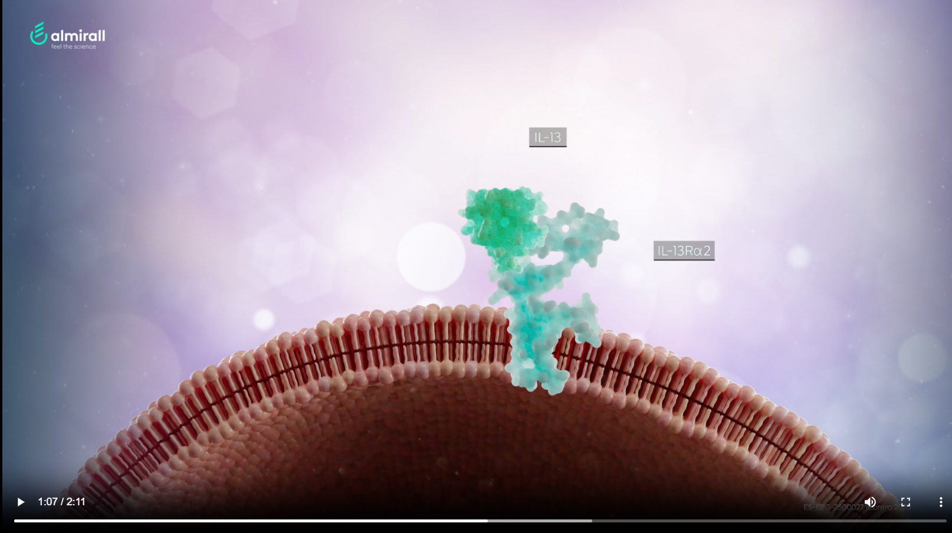


EBGLYSS®, un tratamiento para la DA¹, que inhibe de forma selectiva su citoquina clave, la IL-13²⁻⁵
EBGLYSS® se une a la IL-13 con alta afinidad
y una tasa de disociación lenta⁶
No hay evidencia que sugiera que EBGLYSS®
interfiera en la señalización de la IL-4⁶
Señalización IL-4
EBGLYSS® se une selectivamente y con alta afinidad a la IL-13 e inhibe su señalización con alta potencia⁶
Señalización IL-13
EBGLYSS® no afecta a la regulación endógena de la IL-13 a través de IL-13Rα2⁶
Internalización de la IL-13
IL-4: interleuquina 4; IL-13: interleuquina 13; JAK: janus quinasa; R𝛂: receptor alfa.
1. Ficha técnica de EBGLYSS® (lebrikizumab). Disponible en: https://cima.aemps.es/cima/dochtml/ft/1231765007/FT_1231765007.html. Último acceso: julio 2025. 2. Popovic B, et al. Structural Characterisation Reveals Mechanism of IL-13-Neutralising Monoclonal Antibody Tralokinumab as Inhibition of Binding to IL-13Ra1 and IL-13Ra2. J Mol Biol. 2017;429(2):208 19. 3. Lytvyn Y, Gooderham M. Targeting Interleukin 13 for the Treatment of Atopic Dermatitis. Pharmaceutics. 2023;15(2). 4. Moyle M, et al. Understanding the immune landscape in atopic dermatitis: The era of biologics and emerging therapeutic approaches. Exp Dermatol. 2019;28(7):756-68. 5. Bieber T. Interleukin-13: Targeting an underestimated cytokine in atopic dermatitis. Allergy. 2020;75(1):54-62. 6. Okragly AJ, et al. Binding, Neutralization and Internalization of the Interleukin-13 Antibody, Lebrikizumab. Dermatol Ther (Heidelb). 2023;13(7):1535-47. 7. Gonçalves F, et al. Selective IL-13 inhibitors for the treatment of atopic dermatitis. Drugs Context. 2021;10:2021-1-7.

Slide 9
EBGLYSS® inhibe forma selectiva la IL-13, citoquina clave para el desarrollo de la DA¹⁻⁵
PRECISIÓN¹⁻⁵
EBGLYSS®: Tratamiento innovador que se une a la IL-13 de forma selectiva, con alta afinidad y una tasa de disociación lenta⁶
DA: dermatitis atópica; IL: interlequina.
1. Ficha técnica de EBGLYSS® (lebrikizumab). Disponible en: https://cima.aemps.es/cima/dochtml/ft/1231765007/FT_1231765007.html. Último acceso: abril 2025. 2. Popovic B, et al. Structural Characterisation Reveals Mechanism of IL-13-Neutralising Monoclonal Antibody Tralokinumab as Inhibition of Binding to IL-13Ra1 and IL-13Ra2. J Mol Biol. 2017;429(2):208 19. 3. Lytvyn Y, Gooderham M. Targeting Interleukin 13 for the Treatment of Atopic Dermatitis. Pharmaceutics. 2023;15(2). 4. Moyle M, et al. Understanding the immune landscape in atopic dermatitis: The era of biologics and emerging therapeutic approaches. Exp Dermatol. 2019;28(7):756-68. 5. Bieber T. Interleukin-13: Targeting an underestimated cytokine in atopic dermatitis. Allergy. 2020;75(1):54-62. 6. Okragly AJ, et al. Binding, Neutralization and Internalization of the Interleukin-13 Antibody, Lebrikizumab. Dermatol Ther (Heidelb). 2023;13(7):1535-47. 7. Gonçalves F, et al. Selective IL-13 inhibitors for the treatment of atopic dermatitis. Drugs Context. 2021;10:2021-1-7.

Slide 10
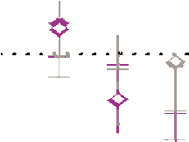
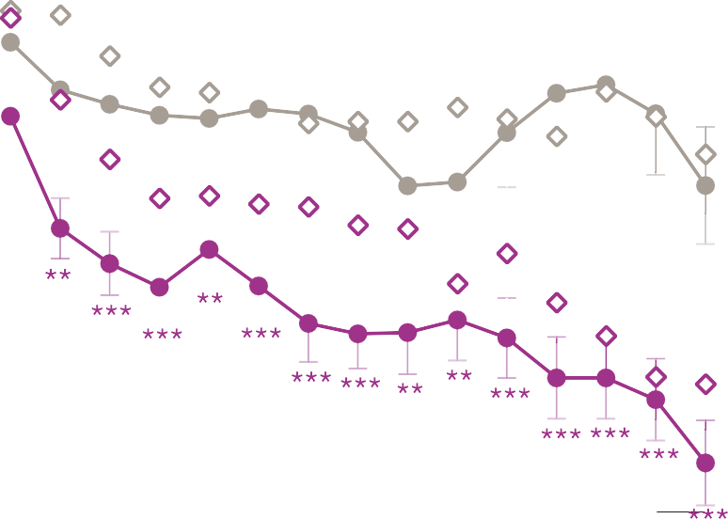
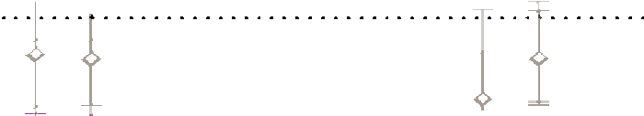
EBGLYSS® produjo mejoras significativas en el prurito desde los primeros días de tratamiento¹
% CFB NRS Prurito# en los primeros 15 días¹
LSM (SE), %
5
0
-5,8
-7,5
Día 2
-5
se lograron mejoras significativas del prurito en ADvocate 1 con lebrikizumab¹
-10
-15
-18,2
-22,4
Día 10
-20
se lograron mejoras significativas del prurito en ADvocate 2 con lebrikizumab¹
-25
1
3
6
9
12
15
Días
ADvocate 1 (intención de tratar)
—Placebo
—Lebrikizumab 250 mg cada 2 semanas
ADvocate 2 (intención de tratar modificada)
Placebo
Lebrikizumab 250 mg cada 2 semanas
Yosipovitch G. et al. 2024¹
CFB: cambio respecto al valor basal, del inglés; LSM: media de mínimos cuadrados, del inglés; NRS: escala de valoración numérica; SE: error estándar.
Los datos tras medicación de rescate o interrupción del tratamiento por falta de eficacia se imputaron como no respuesta; los datos restantes se imputaron con imputación múltiple¹. #Prurito NRS: Escala de 11 puntos, cuestionario de una pregunta, notificada diariamente por los participantes y utilizada para calificar la intensidad de su peor picor en las últimas 24 horas, con 0 indicando [Ningún picor] y 10 indicando [El peor picor imaginable]. La diferencia mínima clínicamente importante es de 3 puntos, mientras que un cambio de 4 puntos es una evaluación más conservadora del impacto clínico¹. Día 1 = primera inyección. *P < 0,05; **P < 0,01; ** *P < 0,001 frente a placebo.
1. Yosipovitch G, et al. Lebrikizumab improved itch and reduced the extent of itch interference on sleep in patients with moderate-to-severe atopic dermatitis: two randomized, placebo-controlled, phase III trials. Br J Dermatol. 2024;190(2):289-291.

Slide 11
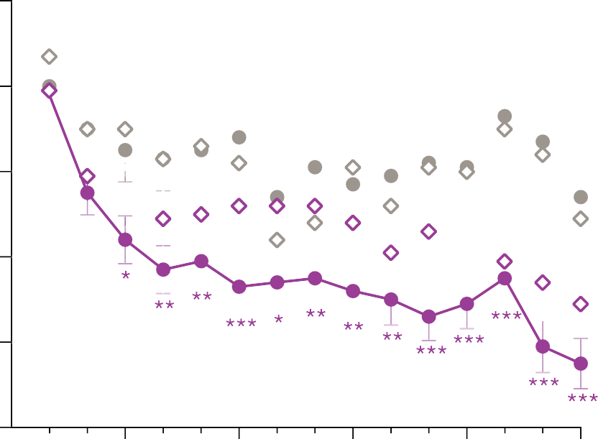
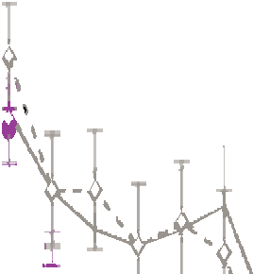

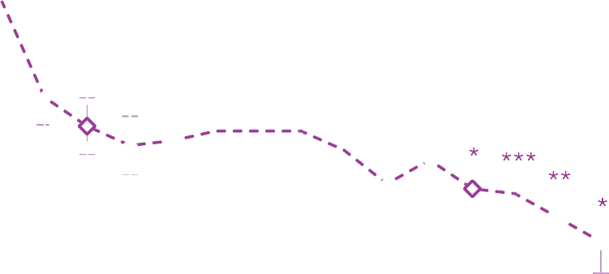





EBGLYSS® produjo mejoras significativas en la pérdida de sueño debido al picor desde el tercer día de tratamiento¹
CFB Escala pérdida de sueño& en los primeros 15 días ¹
LSM (SE)
0,2
0,0
Día 3
-0,26
-0,31
-0,51
-0,65
se lograron mejoras significativas en la pérdida de sueño debido al picor en ADvocate 1 y 2 con lebrikizumab¹
-0,2
-0,4
-0,6
-0,8
1
3
6
9
12
15
Días
ADvocate 1 (intención de tratar)
—Placebo
—Lebrikizumab 250 mg cada 2 semanas
ADvocate 2 (intención de tratar modificada)
Placebo
Lebrikizumab 250 mg cada 2 semanas
Yosipovitch G. et al. 2024¹
CFB: cambio respecto al valor basal, del inglés; LSM: media de mínimos cuadrados, del inglés; SE: error estándar, del inglés.
&Puntuaciones de la escala de pérdida de sueño: 0 [nada] - 4 [incapaz de dormir]. Notificadas diariamente por los participantes¹. Los datos tras medicación de rescate o interrupción del tratamiento por falta de eficacia se imputaron como no respuesta; los datos restantes se imputaron con imputación múltiple¹. Día 1 = primera inyección. *P < 0,05; **P < 0,01; ***P < 0,001 frente a placebo.
1. Yosipovitch G,, et al. Lebrikizumab improved itch and reduced the extent of itch interference on sleep in patients with moderate-to-severe atopic dermatitis: two randomized, placebo-controlled, phase III trials. Br J Dermatol. 2024;190(2):289-291.

Slide 12
EBGLYSS® muestra rapidez de acción en la mejora del picor y la pérdida de sueño en la DA moderada a grave¹
CONTROL - Rapidez de acción desde primeros días¹
EBGLYSS®: mejoras significativas en el prurito desde los primeros días (día 2 y 10)¹
EBGLYSS®: mejoras significativas en la pérdida de sueño debido al picor desde el 3er día de tratamiento¹
DA: dermatitis atópica.
1. Yosipovitch G, et al. Lebrikizumab improved itch and reduced the extent of itch interference on sleep in patients with moderate-to-severe atopic dermatitis: two randomized, placebo-controlled, phase III trials. Br J Dermatol. 2024;190(2):289-291.

Slide 13
EBGLYSS® muestra mejorías en todos los parámetros analizados a las 16 semanas del inicio del tratamiento¹⁻³
EASI-75
EASI-90
IGA 0/1
58,8%
38,3%
43,1%
Seguridad
Reacciones adversas en las primeras 16 semanas³
de los pacientes alcanzó un EASI-75 a la semana 16*¹
de los pacientes alcanzó un EASI-90 a la semana 16*¹
de los pacientes alcanzó una respuesta IGA 0/1 en la semana 16*¹
6,5% EBGLYSS®
vs.
1,8% placebo
1,8% EBGLYSS®
vs.
0,7% placebo
1,4% EBGLYSS®
vs.
0,9% placebo
Alivio del picor
Mejoría del sueño
Calidad de vida
45,9%
39,0%
75,6%
Conjuntivitis
Conjuntivitis
alérgica
Ojo seco
De los pacientes consiguió una mejora ≥4 puntos del prurito NRS desde basal en la semana 16*²
De los pacientes consiguió una mejora ≥2 puntos en la escala de pérdida de sueño desde basal en la semana 16*²
De los pacientes consiguió una mejora ≥4 puntos en el DLQI desde basal en la semana 16*²
*Los resultados presentados corresponden al estudio ADvocate 1.
DA: dermatitis atópica; EASI: índice de gravedad y área de eczema; IGA: evaluación global del investigador.
1. Silverberg JI, et al. Two Phase 3 Trials of Lebrikizumab for Moderate-to-Severe Atopic Dermatitis. N Engl J Med. 2023;388(12):1080-91. 2. Silverberg JI, et al. Two Phase 3 Trials of Lebrikizumab for Moderate-to-Severe Atopic Dermatitis. N Engl J Med. 2023;388(12):1080-91. Supplementary appendix. 3. Stein Gold L, et al. Safety of Lebrikizumab in Adults and Adolescents with Moderate-to-Severe Atopic Dermatitis: An Integrated Analysis of Eight Clinical Trials. Am J Clin Dermatol. 2023;24(4):595-607.

Slide 14
EBGLYSS® mantiene las respuestas EASI-75, EASI-90, IGA 0/1 y el alivio del picor un año después de comenzar con el tratamiento¹
EASI-75
EASI-90
IGA 0/1
Alivio del picor
81,7%
66,4%
76,9%
84,7%
De los pacientes mantuvo la respuesta EASI-75 hasta la semana 52*¹
De los pacientes respondedores a la semana 16 alcanzó la respuesta EASI-90 en la semana 52*¹
De los pacientes respondedores a la semana 16 mantuvo la respuesta IGA 0/1 hasta la semana 52¹
De los pacientes respondedores a la semana 16 mantuvo la respuesta de reducción del picor de al menos 4 puntos en la NRS de picor hasta la semana 52^{&1}
* Los pacientes fueron considerados como respondedores en la semana 16 si alcanzaron un EASI 75.
& Porcentaje de pacientes que notificaron una mejoría ≥4 puntos en la NRS del prurito en la semana 16 y que siguieron presentando una reducción de ≥4 puntos en la semana 52
DA: dermatitis atópica; EASI: índice de gravedad y área de eczema; IGA: evaluación global del investigador; NRS: Escala Numérica de Valoración del Prurito, del inglés.
1. Blauvelt A, et al. Efficacy and safety of lebrikizumab in moderate-to-severe atopic dermatitis: 52-week results of two randomized double-blinded placebo-controlled phase III trials. Br J Dermatol. 2023;188(6):740-8.

Slide 15
EBGLYSS® mantiene las respuestas EASI-75, EASI-90, IGA 0/1 desde las 16 semanas hasta un año después de empezar el tratamiento¹⁻⁴
CONTROL – mantenimiento a 1 año¹
EBGLYSS® muestra mejorías en todos los parámetros analizados a las 16 semanas del inicio del tratamiento¹⁻³
EBGLYSS® mantiene las respuestas EASI-75, EASI-90, IGA 0/1 y el alivio del picor un año después de comenzar con el tratamiento⁴
DA: dermatitis atópica.
1. Silverberg JI, et al. Two Phase 3 Trials of Lebrikizumab for Moderate-to-Severe Atopic Dermatitis. N Engl J Med. 2023;388(12):1080-91. 2. Silverberg JI, et al. Two Phase 3 Trials of Lebrikizumab for Moderate-to-Severe Atopic Dermatitis. N Engl J Med. 2023;388(12):1080-91. Supplementary appendix. 3. Stein Gold L, et al. Safety of Lebrikizumab in Adults and Adolescents with Moderate-to-Severe Atopic Dermatitis: An Integrated Analysis of Eight Clinical Trials. Am J Clin Dermatol. 2023;24(4):595-607; 4. Blauvelt A, et al. Efficacy and safety of lebrikizumab in moderate-to-severe atopic dermatitis: 52-week results of two randomized double-blinded placebo-controlled phase III trials. Br J Dermatol. 2023;188(6):740-8

Slide 16

EBGLYSS® mantiene la respuesta EASI-75 durante 3 años¹
ADvocate 1 y 2 Periodo de mantenimiento
ADjoin Extensión a largo plazo
94,1%
Proporción de pacientes con respuesta EASI-75 %
94,1
92,3
90,5
83,5
100
80
60
LEB 250 mg C4S (observado)
LEB 250 mg C2S (observado)
LEB 250 mg C4S (NRI-MI)
LEB 250 mg C2S (NRI-MI)
de pacientes analizados a los 3 años que había alcanzado EASI-75 en la semana 16 mantuvieron la respuesta con la dosis mensual¹
40
20
0
Semanas
C4S Nx
C2S Nx
16
115
112
20
111
110
24
114
111
28
109
102
32
108
103
36
99
97
40
102
96
44
103
93
48
104
89
52
101
88
54
89
78
56
93
79
68
93
78
80
85
77
92
83
72
104
80
68
116
79
66
128
74
65
140
72
65
152
68
63
Thaçi D, et al. 2024¹
C2S: cada 2 semanas; C4S: cada 4 semanas; EASI-75: al menos 75% de mejoría desde el inicio en el Índice de Área y Gravedad del Eczema; LEBRI: lebrikizumab; NRI-MI: imputación múltiple/no respondedores; Nx: número de pacientes con valores no perdidos.
*ADjoin es el estudio de extensión del tratamiento a largo plazo con lebrikizumab en pacientes respondedores a la semana 16, reclutados de los estudios principales ADvocate 1 y 2 (monoterapia con EBGLYSS®), ADhere (EBGLYSS® en combinación con corticosteroides tópicos) y de otros estudios parentales¹. Sólo se muestran los resultados de ADvocate 1 y 2. Los pacientes respondedores en ADvocate 1 y 2 se definieron como aquellos que alcanzaron un EASI-75 o un IGA 0/1 tras 16 semanas de tratamiento con EBGLYSS® 250 mg C2S sin uso de terapia de rescate¹. EBGLYSS® C2S también se estudió hasta la semana 152, pero no es una dosis recomendada una vez alcanzada la respuesta clínica². Datos imputados a partir de casos observados¹. Los datos de NRI-MI se presentan desde el inicio de ADjoin (es decir, a partir de la semana 52).
1. Thaçi D, et al. Efficacy and Safety of Lebrikizumab Is Maintained Up to 3 Years in Patients With Moderate-to-Severe Atopic Dermatitis: Advocate 1 and ADvocate 2 to ADjoin Long-Term Extension Trial. European Academy of Dermatology and Venereology (EADV) , Amsterdam, Netherlands; 25-28 September 2024. Póster número D1T01.2.

Slide 17
EBGLYSS® mantiene y mejora la respuesta EASI-90 a los 3 años¹
La respuesta de EASI 90 en los respondedores a semana 16 se mantuvo e incluso incrementó con la dosis mensual¹
ADvocate 1 y 2 Periodo de mantenimiento
ADjoin Extensión a largo plazo
Proporción de pacientes con respuesta EASI-90 %
86,8
80,6
79,4
70,5
100
80
60
LEB 250 mg C4S (observado)
LEB 250 mg C2S (observado)
LEB 250 mg C4S (NRI-MI)
LEB 250 mg C2S (NRI-MI)
40
20
0
Semanas
C4S Nx
C2S Nx
16
115
112
20
111
110
24
114
111
28
109
102
32
108
103
36
99
97
40
102
96
44
103
93
48
104
89
52
101
88
54
89
78
56
93
79
68
93
78
80
85
77
92
83
72
104
80
68
116
79
66
128
74
65
140
72
65
152
68
63
Thaçi D, et al. 2024¹
C2S: cada 2 semanas; C4S: cada 4 semanas; EASI-90: al menos 90% de mejoría desde el inicio en el Índice de Área y Gravedad del Eczema; LEBRI: lebrikizumab; NRI-MI: imputación múltiple/ no respondedores; Nx: número de pacientes con valores no perdidos.
*ADjoin es el estudio de extensión del tratamiento a largo plazo con lebrikizumab en pacientes respondedores a la semana 16, reclutados de los estudios principales ADvocate 1 y 2 (monoterapia con EBGLYSS®), ADhere (EBGLYSS® en combinación con corticosteroides tópicos) y de otros estudios parentales¹. Sólo se muestran los resultados de ADvocate 1 y 2. Los pacientes respondedores en ADvocate 1 y 2 se definieron como aquellos que alcanzaron un EASI-75 o un IGA 0/1 tras 16 semanas de tratamiento con EBGLYSS® 250 mg C2S sin uso de terapia de rescate¹. EBGLYSS® C2S también se estudió hasta la semana 152, pero no es una dosis recomendada una vez alcanzada la respuesta clínica². Datos imputados a partir de casos observados¹. Los datos de NRI-MI se presentan desde el inicio de ADjoin (es decir, a partir de la semana 52).
1. Thaçi D, et al. Efficacy and Safety of Lebrikizumab Is Maintained Up to 3 Years in Patients With Moderate-to-Severe Atopic Dermatitis: Advocate 1 and ADvocate 2 to ADjoin Long-Term Extension Trial. European Academy of Dermatology and Venereology (EADV) , Amsterdam, Netherlands; 25-28 September 2024. Póster número D1T01.2.

Slide 18

EBGLYSS® mantiene la respuesta IGA 0/1 a los 3 años¹
ADvocate 1 y 2 Periodo de mantenimiento
ADjoin Extensión a largo plazo
84,0%
Proporción de Pacientes con Respuesta IGA (0,1) %
84,0
82,9
79,9
79,4
100
80
60
LEB 250 mg C4S (observado)
LEB 250 mg C2S (observado)
LEB 250 mg C4S (NRI-MI)
LEB 250 mg C2S (NRI-MI)
de pacientes analizados a los 3 años que habían alcanzado IGA 0/1 en la semana 16 mantuvieron la respuesta con la dosis mensual¹
40
20
0
Semanas
C4S Nx
C2S Nx
16
77
77
20
75
75
24
76
77
28
74
70
32
74
71
36
69
65
40
70
65
44
70
64
48
71
59
52
69
59
54
61
53
56
65
53
68
66
53
80
60
52
92
59
47
104
55
44
116
53
43
128
53
42
140
53
43
152
50
41
Thaçi D, et al. 2024¹
C2S: cada 2 semanas; C4S: cada 4 semanas; IGA: evaluación global del investigador; IGA (0,1): respuesta IGA 0-1 (piel aclarada o casi aclarada); LEBRI: lebrikizumab; NRI-MI: imputación múltiple/ no respondedores; Nx: número de pacientes con valores no perdidos.
*ADjoin es el estudio de extensión del tratamiento a largo plazo con lebrikizumab en pacientes respondedores a la semana 16, reclutados de los estudios principales ADvocate 1 y 2 (monoterapia con EBGLYSS®), ADhere (EBGLYSS® en combinación con corticosteroides tópicos) y de otros estudios parentales¹. Sólo se muestran los resultados de ADvocate 1 y 2. Los pacientes respondedores en ADvocate 1 y 2 se definieron como aquellos que alcanzaron un EASI-75 o un IGA 0/1 con al menos dos puntos de mejora desde el basal tras 16 semanas de tratamiento con EBGLYSS® 250 mg C2S sin uso de terapia de rescate¹. EBGLYSS® C2S también se estudió hasta la semana 152, pero no es una dosis recomendada una vez alcanzada la respuesta clínica². Datos imputados a partir de casos observados¹. Los datos de NRI-MI se presentan desde el inicio de ADjoin (es decir, a partir de la semana 52).
1. Thaçi D, et al. Efficacy and Safety of Lebrikizumab Is Maintained Up to 3 Years in Patients With Moderate-to-Severe Atopic Dermatitis: Advocate 1 and ADvocate 2 to ADjoin Long-Term Extension Trial. European Academy of Dermatology and Venereology (EADV) , Amsterdam, Netherlands; 25-28 September 2024. Póster número D1T01.2.

Slide 19
El perfil de seguridad de EBGLYSS® se mantiene hasta los 3 años del inicio del tratamiento¹
El perfil de seguridad de lebrikizumab en ADjoin fue coherente con el observado en ADvocate 1&2, ADhere y otros estudios con lebrikizumab¹.
Las tasas de acontecimientos adversos no aumentaron con el tiempo¹.
La mayoría de TEAE fueron de severidad leve o moderada²
La discontinuidad del tratamiento por EA fue baja²
EBGLYSS® mostró una incidencia baja de reacción en el sitio de inyección²
EA: eventos adversos; TEAE: eventos adversos emergentes del tratamiento, del inglés.
1. Thaçi D, et al. Efficacy and Safety of Lebrikizumab Is Maintained Up to 3 Years in Patients With Moderate-to-Severe Atopic Dermatitis: ADvocate 1 and ADvocate 2 to ADjoin Long-Term Extension Trial. European Academy of Dermatology and Venereology (EADV) , Amsterdam, Netherlands; 25-28 September 2024. Póster número D1T01. 2. Stein Gold L, et al. Safety of Lebrikizumab in Adults and Adolescents with Moderate-to-Severe Atopic Dermatitis: An Integrated Analysis of Eight Clinical Trials. Am J Clin Dermatol. 2023;24(4):595-607.

Slide 20
EBGLYSS® sigue manteniendo la respuesta clínica y el perfil de seguridad en el tratamiento de DA moderada a grave tras 3 años¹
CONTROL – mantenimiento a 3 años¹
EFICACIA
EBGLYSS® proporciona respuesta clínica desde las primeras semanas hasta los 3 años (EASI-75, EASI-90, IGA 0/1) ¹
El 76% de los pacientes en tratamiento continuo con lebrikizumab durante 3 años no requirieron terapia de rescate¹
SEGURIDAD
El perfil de seguridad se mantiene hasta los 3 años de tratamiento¹
DA: dermatitis atópica; EASI: Índice de superficie y gravedad del eczema.
1. Thaçi D, et al. Efficacy and Safety of Lebrikizumab Is Maintained Up to 3 Years in Patients With Moderate-to-Severe Atopic Dermatitis: Advocate 1 and ADvocate 2 to ADjoin Long-Term Extension Trial. European Academy of Dermatology and Venereology (EADV) , Amsterdam, Netherlands; 25-28 Septiembre 2024. Póster número D1T01.

Slide 21




EBGLYSS® es el único biológico para la DA con dosis de mantenimiento cada 4 semanas para adultos y adolescentes mayores de 12 años y de al menos 40 kg¹⁻³
Lebrikizumab cuenta con una dosificación más conveniente (1 dosis cada 4 semanas en mantenimiento) que podría mejorar la adherencia al tratamiento⁴
EBGLYSS^{®1}
1 x 250 mg pluma precargada
Dosis recomendada para adultos y adolescentes de ≥12 años y ≥40 kg de peso¹
También disponible en jeringas precargadas (250 mg)¹
Mantenimiento
Inyecciones totales*
Año 1 Año 2
19 13
Semana
0 2 4 6 8 10 12 14 16 18 20 22 24 26 28 30 32 34 36 38 40 42 44 46 48 50
†
No es necesario ajustar la dosis en base a edad o peso o insuficiencia renal hepática ^{‡&1}
DA: dermatitis atópica.
*Un año se refiere al año médico-científico de exactamente 52 semanas¹. †Algunos pacientes con respuesta parcial inicial pueden mejorar más con el tratamiento continuado cada dos semanas hasta la semana 24. Una vez alcanzada la respuesta clínica, la dosis de mantenimiento recomendada de EBGLYSS® es de 250 mg cada 4 semanas¹. ‡Pacientes de edad avanzada (≥ 65 años), insuficiencia renal y hepática, peso corporal¹. &Con las indicaciones autorizadas en adultos y adolescentes de más de 12 años¹.
1. Ficha técnica de EBGLYSS® (lebrikizumab). Disponible en: https://cima.aemps.es/cima/dochtml/ft/1231765007/FT_1231765007.html. Último acceso: julio 2025; 2. Ficha técnica dupilumab. Disponible en: https://cima.aemps.es/cima/dochtml/ft/1171229006/ft_1171229006.html. Último acceso: julio 2025. 3. Ficha técnica tralokinumab. Disponible en: https://cima.aemps.es/cima/dochtml/ft/1211554002/FT_1211554002.html. Último acceso: julio 2025. 4. Informe de Posicionamiento Terapéutico de lebrikizumab (Ebglyss®) en Dermatitis Atópica. IPT-Agencia Española de Medicamentos y Productos Sanitarios (AEMPS). 310/V1/15102024. Madrid: AEMPS; 2024.

Slide 22

EBGLYSS® cuenta con una dosificación más conveniente que podría mejorar la adherencia al tratamiento¹
POSOLOGÍA ÚNICA²⁻⁴
EBGLYSS® es el único biológico para la DA con dosis de mantenimiento cada 4 semanas para adultos y adolescentes^{1,2}
1. Informe de Posicionamiento Terapéutico de lebrikizumab (EBGLYSS®) en Dermatitis Atópica. IPT-Agencia Española de Medicamentos y Productos Sanitarios (AEMPS). 310/ V1/15102024. Madrid: AEMPS; 2024; 2. Ficha técnica de EBGLYSS® (lebrikizumab). Disponible en: https://cima.aemps.es/cima/dochtml/ft/1231765007/FT_1231765007.html. Último acceso: julio 2025; 3. Ficha técnica dupilumab. Disponible en: https://cima.aemps.es/cima/dochtml/ft/1171229006/ft_1171229006.html. Último acceso: julio 2024; 4. Ficha técnica tralokinumab. Disponible en: https://cima.aemps.es/cima/dochtml/ft/1211554002/FT_1211554002.html. Último acceso: julio 2024.
Notes:
Rapidez de acción: alivio del picor en los días 2 (ADvocate 1) y día 10 (Advocate 2)
Mejora sueño a los 3 días de inicio de tratamiento (ADvocate 1 y 2)
Mantenimiento y mejora de la respuesta a los 3 años: EASI, IGA
Localizaciones difíciles: eficaz en cara y cuello sin aumentar EA cara roja
Seguridad: a los 3 años el perfil de seguridad se mantiene
Comparativas indirectas: superioridad con mejor adherencia (IPT)

Slide 23
EBGLYSS®, un inhibidor selectivo de la IL-13¹ de nueva generación² desarrollado para maximizar la eficacia en dermatitis atópica³
PRECISIÓN
CONTROL
POSOLOGÍA ÚNICA
Anticuerpo monoclonal IgG4 selectivo que inhibe la señalización de la IL-13⁴
Se une a la IL-13 con alta afinidad y con una tasa de disociación lenta⁴
Bloquea la señalización de la IL-13 con alta potencia⁴
No interfiere en la regulación endógena de la IL-13⁴
Rapidez: Alivio del picor desde los primeros días⁵
Eficacia a corto y largo plazo⁵⁻⁸: los pacientes analizados a los 3 años que habían alcanzado IGA 0/1 en la semana 16 mantuvieron la respuesta con la dosis mensual¹³
Seguridad: EBGLYSS® presenta un perfil de seguridad favorable y mantenido a largo^{9,10}
Único biológico para la dermatitis atópica con dosis de mantenimiento cada 4 semanas para adultos y adolescentes mayores de 12 años y de al menos 40 kg^{1,11,12}
Menor número de inyecciones al año^{1,11,12}
No requiere ajuste de dosis ni por peso ni por perfil de paciente¹
EBGLYSS®, reducción del picor y mejora de la piel con DA desde los primeros días⁵ hasta los tres años de tratamiento¹³
C2S: cada 2 semanas; DA: dermatitis atópica; EASI: índice de gravedad y área de eczema; EECC: ensayos clínicos; IGA: evaluación global del investigador; IL-13: interleuquina-13.
*En pacientes respondedores (pacientes que lograron EASI-75 o IGA 0/1 con una reducción ≥2 puntos en la semana 16 sin medicación de rescate). p<0,001 vs. placebo en la Semana 166; †Después de un período de inducción con administraciones cada 2 semanas de 16 semanas6; $Único biológico para la dermatitis atópica con dosis de mantenimiento cada 4 semanas para adultos y adolescentes mayores de 12 años y de al menos 40 kg^{1,11,12}.
1. Ficha técnica de EBGLYSS® (lebrikizumab). Disponible en: https://cima.aemps.es/cima/dochtml/ft/1231765007/FT_1231765007.html. Último acceso: julio 2025. 2. Los fármacos del futuro ya están aquí: más precisos, más eficaces y con menos efectos secundarios. Reportaje. Farma industria [internet]. Disponible en https://www.farmaindustria.es/web/reportaje/los-farmacos-del-futuro-ya-estan-aqui-mas-precisos-mas-eficaces-y-con-menos-efectos-secundarios/. Último acceso: enero 2025. 3. Gonçalves F, et al. Selective IL-13 inhibitors for the treatment of atopic dermatitis. Drugs Context. 2021;10:2021-1-7. 4. Okragly AJ, et al. Binding, Neutralization and Internalization of the Interleukin-13 Antibody, Lebrikizumab. Dermatol Ther (Heidelb). 2023;13(7):1535-47. 5. Yosipovitch G, Lio PA, Rosmarin D, Serra-Baldrich E, Legat FJ, Casillas M, et al. Lebrikizumab improved itch and reduced the extent of itch interference on sleep in patients with moderate-to-severe atopic dermatitis: two randomized, placebo-controlled, phase III trials. Br J Dermatol. 2024;190(2):289-291. 6. Blauvelt A, et al. Efficacy and safety of lebrikizumab in moderate-to-severe atopic dermatitis: 52- week results of two randomized double-blinded placebo-controlled phase III trials. Br J Dermatol. 2023;188(6):740-8. 7. Paller AS, et al. Safety and Efficacy of Lebrikizumab in Adolescent Patients with Moderate-to-Severe Atopic Dermatitis: A 52-Week, Open-Label, Phase 3 Study. Dermatol Ther (Heidelb). 2023;13(7):1517-34. 8. Guttman-Yassky E, et al. Efficacy and Safety of Lebrikizumab Is Maintained to Two Years in Patients With Moderate-to-Severe Atopic Dermatitis. SKIN The Journal of Cutaneous Medicine. 2023;7(6):s271-s. 9. Stein Gold L, et al. Safety of Lebrikizumab in Adults and Adolescents with Moderate-to-Severe Atopic Dermatitis: An Integrated Analysis of Eight Clinical Trials. Am J Clin Dermatol. 2023;24(4):595-607. 10. Almirall. EBGLYSS® (lebrikizumab) recibe la opinión positiva del CHMP para el tratamiento de la dermatitis atópica de moderada a grave. Nota de prensa.2023 Sept. Disponible en: https://www.almirall.es/prensa/sala-de-prensa/ebglyss-lebrikizumab-recibe-la-opini%C3%B3n-positiva-del-chmp-para-el-tratamiento-de-ladermatitis-at%C3%B3pica-de-moderada-a-grave. Último acceso: julio 2025. 11. Ficha técnica dupilumab. Disponible en: https://cima.aemps.es/cima/dochtml/ft/1171229006/ft_1171229006.html. Último acceso: abril 2025. 12. Ficha técnica tralokinumab. Disponible en: https://cima.aemps.es/cima/dochtml/ft/1211554002/FT_1211554002.html. Último acceso: julio 2025. 13. Thaçi D, et al. Efficacy and Safety of Lebrikizumab Is Maintained Up to 3 Years in Patients With Moderate-to-Severe Atopic Dermatitis: ADvocate 1 and ADvocate 2 to ADjoin Long-Term Extension Trial. European Academy of Dermatology and Venereology (EADV) , Amsterdam, Netherlands; 25-28 September 2024.

Slide 24
Evidencia en práctica clínica con EBGLYSS®

Slide 25
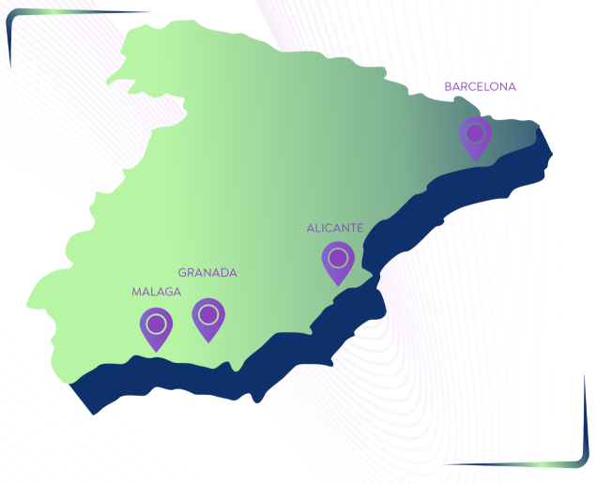
EBGLYSS® en práctica clínica real
Casos Clínicos
Series de pacientes
Notes:
Rapidez de acción: alivio del picor en los días 2 (ADvocate 1) y día 10 (Advocate 2)
Mejora sueño a los 3 días de inicio de tratamiento (ADvocate 1 y 2)
Mantenimiento y mejora de la respuesta a los 3 años: EASI, IGA
Localizaciones difíciles: eficaz en cara y cuello sin aumentar EA cara roja
Seguridad: a los 3 años el perfil de seguridad se mantiene
Comparativas indirectas: superioridad con mejor adherencia (IPT)

Slide 26
CASOS CLÍNICOS Pacientes naïve

Slide 27
Primeras experiencias en práctica clínica real de lebrikizumab en DA grave Armengol M, et al. Servicio de Dermatología. Hospital General de Granollers, Granollers (Barcelona)
Pacientes naïve (tratados previamente con tópicos y sistémicos clásicos) con
DA grave1

Slide 28


Primeras experiencias en practica clínica real de lebrikizumab en DA grave¹
Pacientes naïve (tratados previamente con tópicos y sistémicos clásicos) con DA grave¹
DATOS GENERALES:
DIAGNÓSTICO:
HISTORIA CLÍNICA:
Caso 1
DA de 20 años de evolución tratada previamente con tópicos, ciclosporina y metotrexato
Acude tras 5 años de pérdida de seguimiento con lesiones eccematosas, algunas tipo prurigo nodular, y un EASI de 45 (BSA 36%, IGA 4, PP-NRS 9, SCORAD 67,6)
Edad: 44 años
Sexo: Hombre
DATOS GENERALES:
DIAGNÓSTICO:
HISTORIA CLÍNICA:
Caso 2
DA de 4 años de evolución
Tratada con UVB y ciclosporina con respuesta parcial
EASI basal de 22 (BSA 20%, IGA 3, PP-NRS 8, SCORAD 48,2)
Edad: 21 años
Sexo: Mujer
Origen: Senegal
BSA: área de superficie de cuerpo; DA: dermatitis atópica; EASI: índice de gravedad y área de eczema; IGA: evaluación global del investigador; PP-NRS: Escala numérica del prurito máximo; SCORAD: SCORing Atopic Dermatitis
1. Armengol Gairí M, et al. Primeras experiencias en práctica clínica real de lebrikizumab en dermatitis atópica severa. 52º Congreso Nacional de Dermatología y Venereología (AEDV); 2025; Valencia, España; 7-10 mayo 2025.

Slide 29
Primeras experiencias en practica clínica real de lebrikizumab en DA grave¹
Resultados
 | Caso 1
 | Basal | 7 sem
EASI | 45 | 11
BSA (%) | 36 | 25
IGA | 4 | 2
PP-NRS | 9 | 4
SCORAD | 67,5 | 43,9
 | Caso 2
 | Basal | 8 sem
EASI | 22 | 5
BSA (%) | 20 | 12
IGA | 3 | 1
PP-NRS | 8 | 4
SCORAD | 48,2 | 31,5
En estos casos, lebrikizumab produjo una rápida respuesta con una mejora del EASI media del 76% a las 7-8 semanas, sin efectos secundarios reseñables¹
BSA: área de superficie de cuerpo; DA: dermatitis atópica; EASI: índice de gravedad y área de eczema; IGA: evaluación global del investigador; PP-NRS: Escala numérica del prurito máximo; SCORAD: SCORing Atopic Dermatitis
1. Armengol Gairí M, et al. Primeras experiencias en práctica clínica real de lebrikizumab en dermatitis atópica severa. 52º Congreso Nacional de Dermatología y Venereología (AEDV); 2025; Valencia, España; 7-10 mayo 2025.

Slide 30
Lebrikizumab en dermatitis atópica grave con VIH controlado: Primer caso y revisión de la literatura Llamas-Segura C, et al. Hospital Universitario Clínico San Cecilio. Servicio de Dermatología, Granada (España)

Slide 31
Lebrikizumab en dermatitis atópica grave con VIH controlado: primer caso y revisión de la literatura¹
DIAGNÓSTICO:
TRATAMIENTO ANTERIOR:
Diagnóstico reciente de DA grave
Contraindicado el uso de inmunosupresores sistémicos
En tratamiento con tópicos y corticoides orales de rescate
DATOS GENERALES:
HISTORIA CLÍNICA:
VIH controlado en tratamiento con darunavir/cobicistat + dolutegravir sin antecedentes deeventos definitorios de SIDA, ni coinfecciones
Edad: 46 años
Sexo: Hombre
DA: dermatitis atópica; SIDA: síndrome de inmunodeficiencia adquirida; VIH: virus de la inmunodeficiencia humana.
1. Llamas-Segura C, et al. Lebrikizumab en dermatitis atópica grave con VIH controlado: Primer caso y revisión de la literatura. 52º Congreso Nacional de Dermatología y Venereología (AEDV); 2025; Valencia, España; 7-10 mayo 2025.
Notes:
Presentamos a una paciente de 52 años con DA y dermatitis aerógena desde hace 34 años. La paciente también tenía diagnóstico de asma bronquial, urticaria crónica espontánea e hipertensión. La DA fue tratada con terapia tópica durante muchos años. Sin embargo, debido empeoramiento de los síntomas, incluido prurito grave (10/10 NRS),en junio del año pasado se inició un tratamiento sistémico con dupilumab. El tratamiento fue muy bien tolerado. En noviembre, tras 6 meses de tratamiento, el Índice de Actividad y Gravedad del Eczema (EASI) era 0y la paciente no mostró efectos secundarios, salvo una leve conjuntivitis ocasional. Un mes más tarde, la paciente acudió de forma aguda a nuestro ambulatorio con pústulas y pápulas en la cara durante 6 semanas, acompañadas de una fuerte sensación de calor. Clínicamente, había múltiples nódulos eritematosos pápulas eritematosas en la zona de la frente, las sienes, nariz y barbilla, parcialmente excoriados, asociados a una ligera hinchazón infraorbitaria y cuperosis en ambas mejillas (Figura 1(b, c)).La paciente refirió tratamientos previos autogestionados sin éxito de esta nueva afección con crema de prednicarbato, prednisolona por vía oral una vez 40 mg, luego 20 mg durante 4 días, seguido de crema de nistatina crema de pimecrolimus y pomada de zinc, cada una durante una semana. Se diagnosticó una dermatitis de tipo rosácea y se prescribió doxiciclina oral40 mg dos veces al día, junto con metronidazol tópico en gel por la mañana e ivermectina por la noche.
Dupilumab fue inicialmente. Después de una dosis más, el estado de la piel del paciente empeoró significativamente y se suspendió el tratamiento con dupilumab. En su lugar, se inició lebrikizumab 250 mg cada dos semanas. El concomitante para la rosácea. Las pápulas y pústulas remitieron significativamente en pocas semanas. En consecuencia suspendimos el tratamiento con doxiciclina tras tres meses de terapia. Después de cuatro meses, también se interrumpió el tratamiento tópico por deseo de la paciente. El tratamiento con lebrikizumab que se amplió a dosis cada cuatro semanas después de la semana 16 fue bien tolerado, el EASI fue 0 y la paciente no mostró efectos secundarios. Además, no se produjo ningún empeoramiento del asma bronquial.

Slide 32
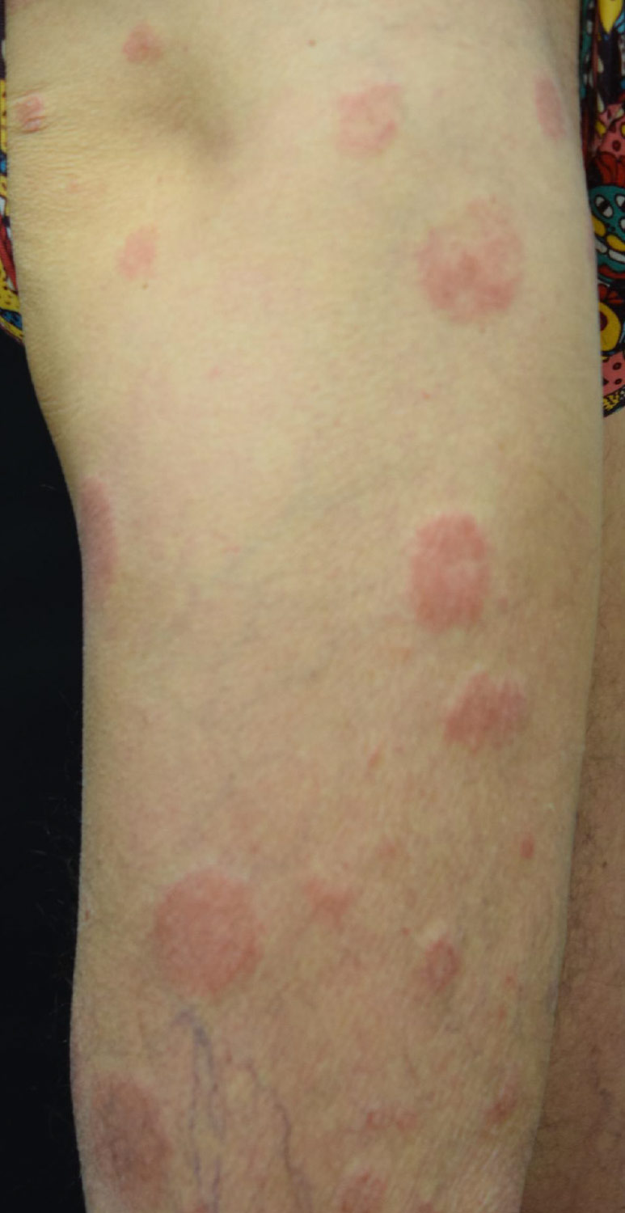
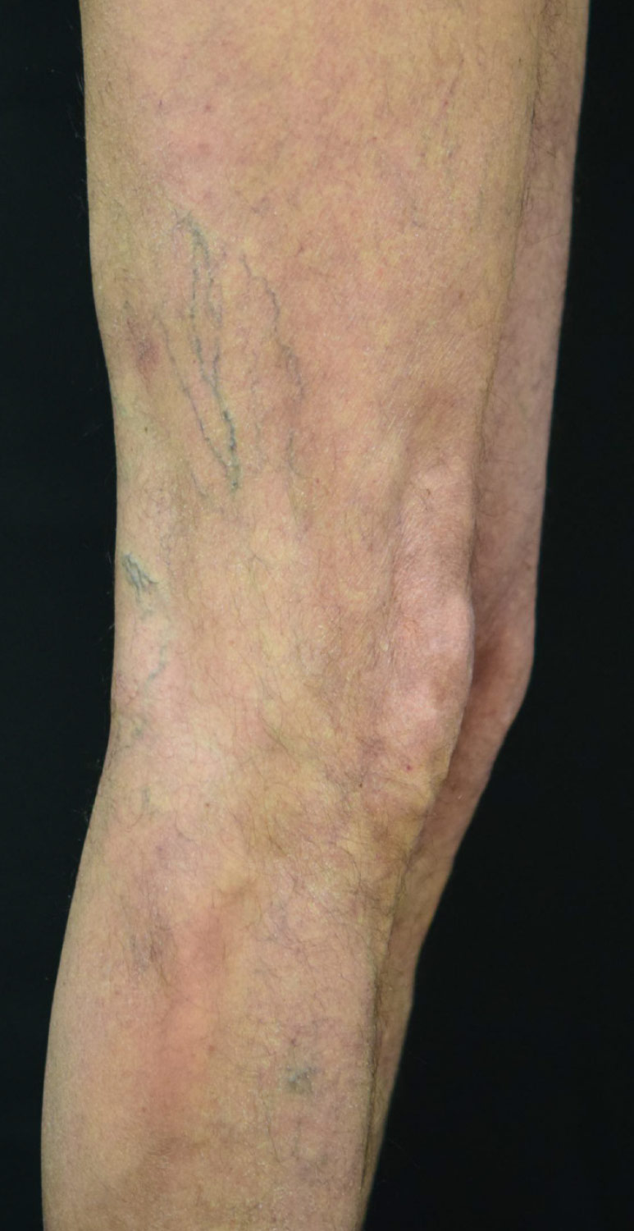
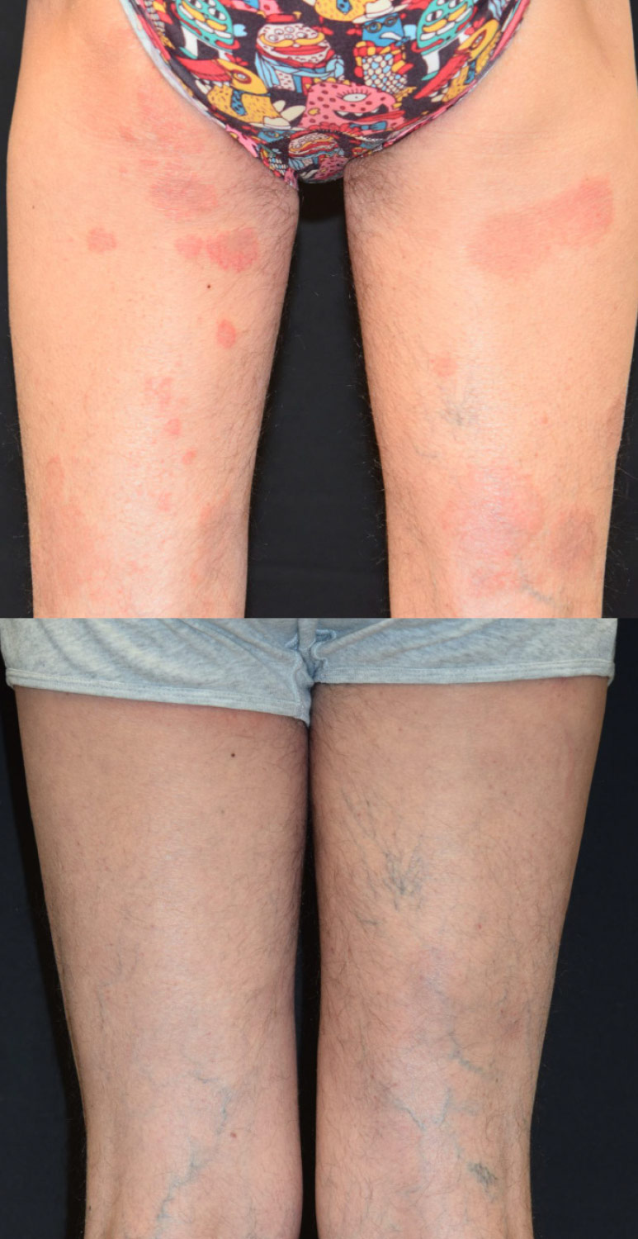
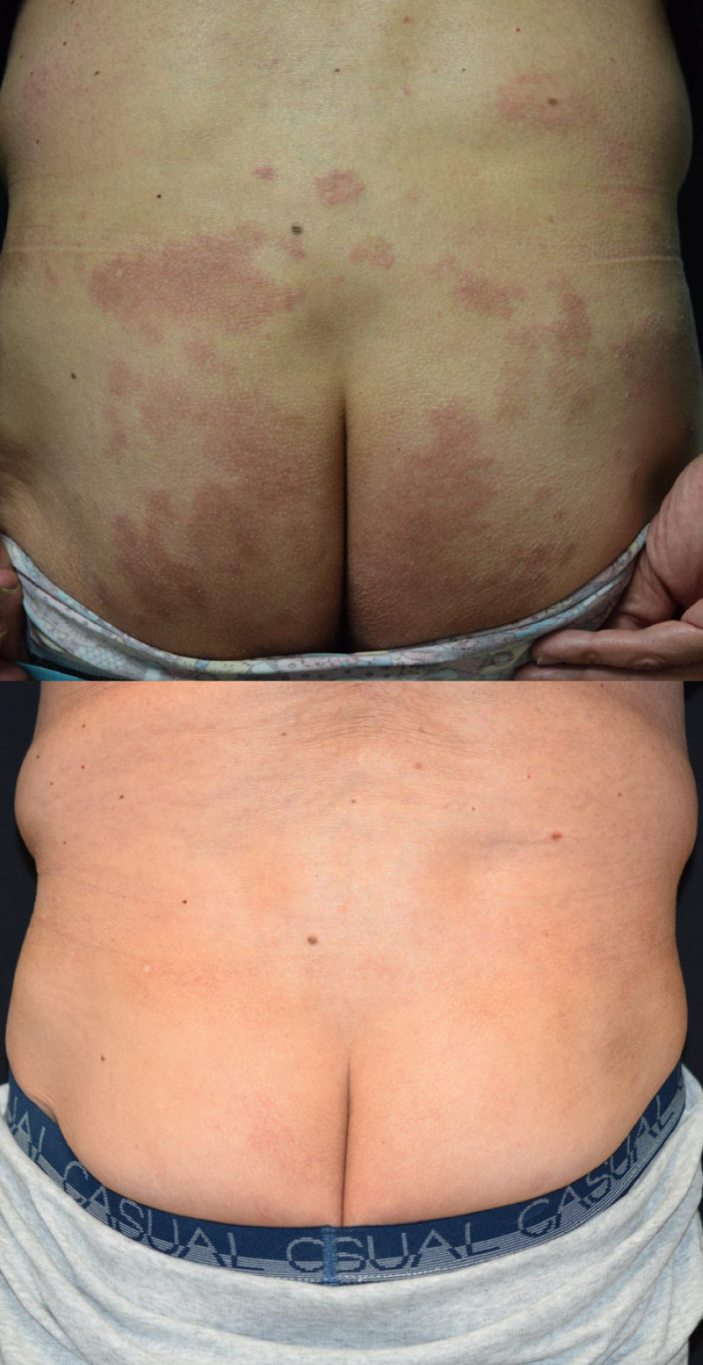
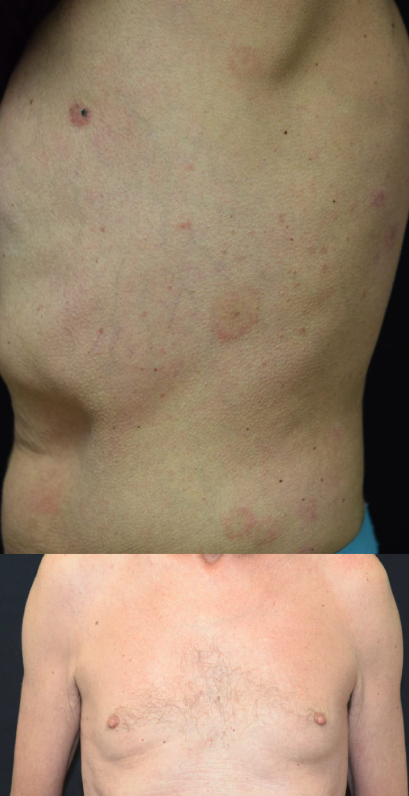

Lebrikizumab en dermatitis atópica grave con VIH controlado: primer caso y revisión de la literatura¹
Resultados
A
B
A
A
A
B
B
B
Basal (A)
Exploración física previo al inicio del tratamiento:
Presentaba lesiones cutáneas eritemato eccematosas, redondeadas, bien delimitadas, de tamaño variable, con algunos elementos con escama fina superficial y distribución simétrica en extremidades inferiores, glúteos, flancos y muslos
8 SEMANAS (B)
Exploración física en la semana 8 desde el inicio de lebrikizumab:
Desaparición completa de las lesiones activas con piel de aspecto normal con discretas hiperpigmentaciones residuales
EASI 0
BSA 0%
IGA 0
NRS prurito 1/10
NRS sueño 2/10
EASI 21
BSA 14%
IGA 4
NRS prurito 9/10
NRS sueño 10/10
BSA: área de superficie de cuerpo; EASI: índice de gravedad y área de eczema; IGA: evaluación global del investigador; NRS: Escala de valoración numérica.
1. Llamas-Segura C, et al. Lebrikizumab en dermatitis atópica grave con VIH controlado: Primer caso y revisión de la literatura. 52º Congreso Nacional de Dermatología y Venereología (AEDV); 2025; Valencia, España; 7-10 mayo 2025.
Notes:
La paciente también tenía diagnóstico de asma bronquial, urticaria crónica espontánea e hipertensión. La DA fue tratada con terapia tópica durante muchos años. Sin embargo, debido empeoramiento de los síntomas, incluido prurito grave (10/10 NRS),en junio del año pasado se inició un tratamiento sistémico con dupilumab. El tratamiento fue muy bien tolerado. En noviembre, tras 6 meses de tratamiento, el Índice de Actividad y Gravedad del Eczema (EASI) era 0y la paciente no mostró efectos secundarios, salvo una leve conjuntivitis ocasional. Un mes más tarde, la paciente acudió de forma aguda a nuestro ambulatorio con pústulas y pápulas en la cara durante 6 semanas, acompañadas de una fuerte sensación de calor. Clínicamente, había múltiples nódulos eritematosos pápulas eritematosas en la zona de la frente, las sienes, nariz y barbilla, parcialmente excoriados, asociados a una ligera hinchazón infraorbitaria y cuperosis en ambas mejillas (Figura 1(b, c)).La paciente refirió tratamientos previos autogestionados sin éxito de esta nueva afección con crema de prednicarbato, prednisolona por vía oral una vez 40 mg, luego 20 mg durante 4 días, seguido de crema de nistatina crema de pimecrolimus y pomada de zinc, cada una durante una semana. Se diagnosticó una dermatitis de tipo rosácea y se prescribió doxiciclina oral40 mg dos veces al día, junto con metronidazol tópico en gel por la mañana e ivermectina por la noche.

Slide 33
Resultados
Basal (A)
Exploración física previo al inicio del tratamiento
8 SEMANAS (B)
Exploración física en la semana 8 desde el inicio de lebrikizumab
A
B
A
A
A
B
B
B
1. Llamas-Segura C, et al. Lebrikizumab en dermatitis atópica grave con VIH controlado: Primer caso y revisión de la literatura. 52º Congreso Nacional de Dermatología y Venereología (AEDV); 2025; Valencia, España; 7-10 mayo 2025.
Notes:
La paciente también tenía diagnóstico de asma bronquial, urticaria crónica espontánea e hipertensión. La DA fue tratada con terapia tópica durante muchos años. Sin embargo, debido empeoramiento de los síntomas, incluido prurito grave (10/10 NRS),en junio del año pasado se inició un tratamiento sistémico con dupilumab. El tratamiento fue muy bien tolerado. En noviembre, tras 6 meses de tratamiento, el Índice de Actividad y Gravedad del Eczema (EASI) era 0y la paciente no mostró efectos secundarios, salvo una leve conjuntivitis ocasional. Un mes más tarde, la paciente acudió de forma aguda a nuestro ambulatorio con pústulas y pápulas en la cara durante 6 semanas, acompañadas de una fuerte sensación de calor. Clínicamente, había múltiples nódulos eritematosos pápulas eritematosas en la zona de la frente, las sienes, nariz y barbilla, parcialmente excoriados, asociados a una ligera hinchazón infraorbitaria y cuperosis en ambas mejillas (Figura 1(b, c)).La paciente refirió tratamientos previos autogestionados sin éxito de esta nueva afección con crema de prednicarbato, prednisolona por vía oral una vez 40 mg, luego 20 mg durante 4 días, seguido de crema de nistatina crema de pimecrolimus y pomada de zinc, cada una durante una semana. Se diagnosticó una dermatitis de tipo rosácea y se prescribió doxiciclina oral40 mg dos veces al día, junto con metronidazol tópico en gel por la mañana e ivermectina por la noche.

Slide 34
Lebrikizumab en dermatitis atópica grave con VIH controlado: primer caso y revisión de la literatura¹
Conclusiones
Candidato ideal
Primera evidencia de tratamiento lebrikizumab
en un paciente con DA grave y VIH controlado
DA moderada-grave
Se plantea como alternativa terapéutica valida y segura en pacientes con contraindicación para el uso de inmunosupresores clásicos y necesidad de control rápido y sostenido de la enfermedad.
CD4+ > 200 células/μL
Remisión clínica completa a las 8 semanas y
ausencia de efectos adversos
Carga viral indetectable
TAR estable
Sin efectos adversos, interacciones entre antirretrovirales y biológico, alteraciones en el recuento linfocitario ni en la carga viral
DA: dermatitis atópica; TAR: terapia antirretroviral.
1. Llamas-Segura C, et al. Lebrikizumab en dermatitis atópica grave con VIH controlado: Primer caso y revisión de la literatura. 52º Congreso Nacional de Dermatología y Venereología (AEDV); 2025; Valencia, España; 7-10 mayo 2025.

Slide 35
SERIES DE PACIENTES

Slide 36
Nuestra primera experiencia con lebrikizumab: cuando una sonrisa vale mas que mil palabras Torres Salomón P, et al. Servicio de Dermatología, Hospital Universitario Virgen de la Victoria. Málaga.

Slide 37
Nuestra primera experiencia con lebrikizumab: cuando una sonrisa vale mas que mil palabras¹
Estudio observacional prospectivo en el que se incluyen a todos los pacientes con DA que iniciaron tratamiento con lebrikizumab en el ultimo año en su hospital (n=11)
Características demográficas, clínicas y terapéuticas de los pacientes incluidos
Número de pacientes (n) | 11
Edad media | 29,8
Nº hombres | 4
Nº mujeres | 7
Peso medio (kg) | 57,2
Talla media (cm) | 167
Tabaquismo (si) | 4
Media de años de diagnóstico | 7,4
Comorbilidades
Asma | 5
Rinitis | 3
Alergia estacional | 3
Tratamientos previos
Fototerapia | 4
Azatioprina | 1
Metotrexato | 1
Ciclosporina | 10
Apremilast | 0
Dupilumab | 2
Baricitinib | 1
Tralokinumab | 2
Upadacitinib | 2
Abrocitinib | 1
DA: dermatitis atópica.
1. Torres Salomón P, et al. Nuestra primera experiencia con lebrikizumab: cuando una sonrisa vale más que mil palabras. 52º Congreso Nacional de Dermatología y Venereología (AEDV); 2025; Valencia, España; 7-10 mayo 2025.

Slide 38
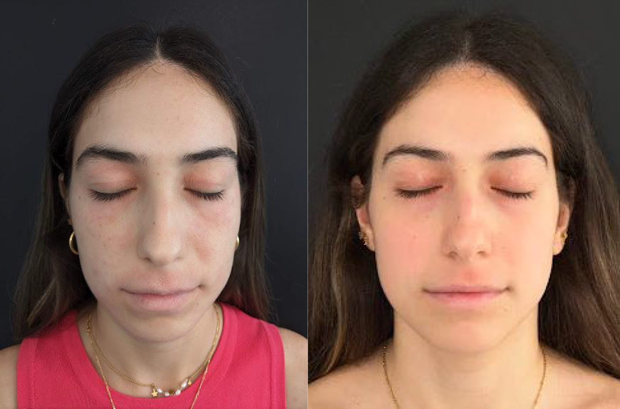
EBGLYSS® produjo una mejora significativa de los signos y síntomas de la DA a las 4 semanas de inicio del tratamiento en pacientes en práctica clínica¹
Resultados
Escalas de calidad de vida y severidad de la DA previa a inicio de tratamiento y tras 4 semanas de tratamiento con lebrikizumab
 | Semana 0 | Semana 4 | p valor
EASI, media ±IQR | 21,5 (5,25) | 9 (4) | <0,001
SCORAD, med | 27,25 (19,5) | 9,625 (7,25) | 0,0051
IGA, media ±IQR | 3,25 (0,25) | 1,75 (1) | <0,001
BSA, media ±IQR | 23,125 (14) | 11,375 (6,5) | <0,001
NRS-itch, media ±IQR | 9,125 (2) | 3,25 (2) | <0,001
NRS-sleep, media ±IQR | 9,125 (1,5) | 1,875 (1,5) | <0,001
Inicio lebrikizumab
4 semanas lebrikizumab
Los primeros resultados de la experiencia del Dr. Torres Salomón, proponen a lebrikizumab como una herramienta terapéutica efectiva en el manejo de la DA moderada-grave¹
BSA: área de superficie de cuerpo; DA: dermatitis atópica; EASI: índice de gravedad y área de eczema; IGA: evaluación global del investigador; IQR: Rango Intercuartílico; NRS: Escala de valoración numérica; SCORAD: SCORing Atopic Dermatitis.
1. Torres Salomón P, et al. Nuestra primera experiencia con lebrikizumab: cuando una sonrisa vale más que mil palabras. 52º Congreso Nacional de Dermatología y Venereología (AEDV); 2025; Valencia, España; 7-10 mayo 2025.

Slide 39
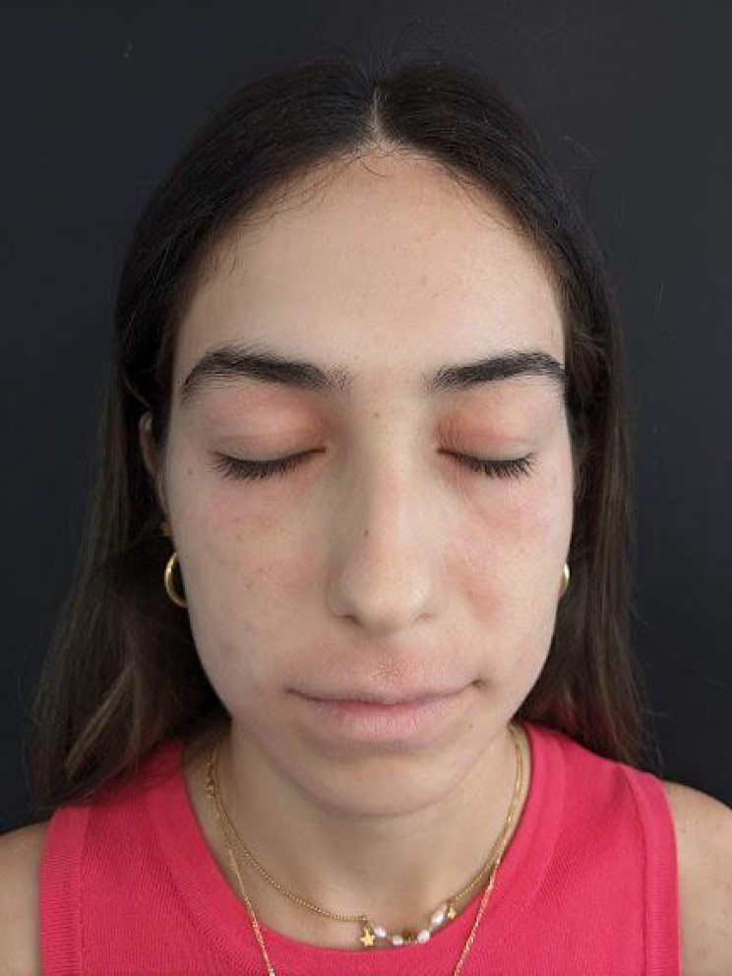
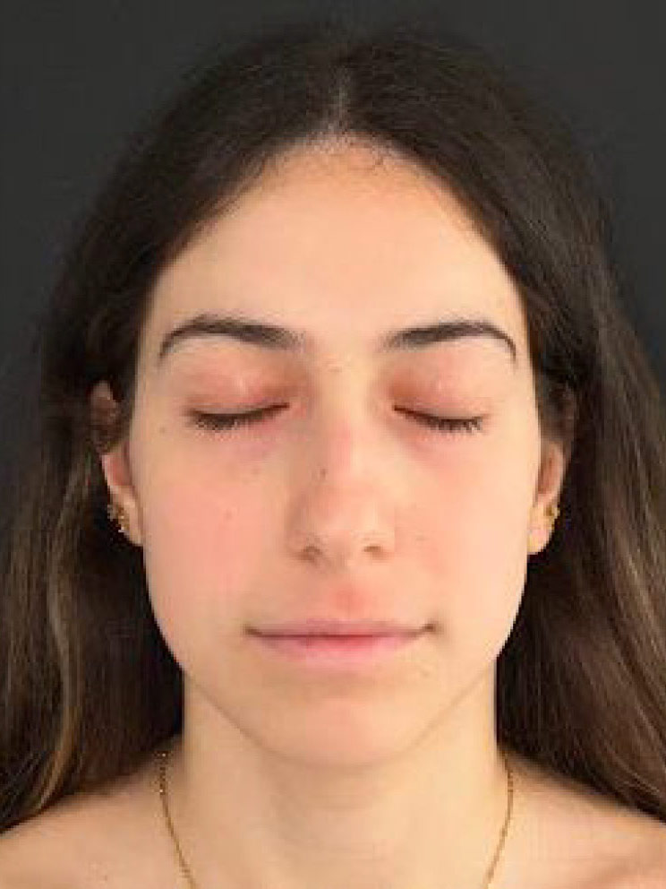
Resultados
Inicio lebrikizumab
4 semanas lebrikizumab
1. Torres Salomón P, et al. Nuestra primera experiencia con lebrikizumab: cuando una sonrisa vale más que mil palabras. 52º Congreso Nacional de Dermatología y Venereología (AEDV); 2025; Valencia, España; 7-10 mayo 2025.

Slide 40
Primeras experiencias con lebrikizumab en dermatitis atópica: una serie de casos Santos Alarcón S, et al. Hospital Virgen de los Lirios, Alcoy (Alicante)

Slide 41
Primeras experiencias con lebrikizumab en dermatitis atópica: una serie de casos¹
Estudio retrospectivo de serie de casos de 8 pacientes con DA moderada a grave que han sido tratados con lebrikizumab en práctica clínica habitual de su hospital¹
Características basales de los pacientes
8 pacientes | n (%)
Datos antropométricos
Mujeres | 6 (75,00)
Edad (años), media (DE) | 32,37 (16,34)
IMC, (Kg/m2) media (DE) | 25,95 (6,76)
Comorbilidades
Habito tabáquico | 1 (12,5)
Hipertensión | 1 (12,5)
Diabetes | 0 (0,0)
Dislipemia | 1 (12,5)
Síndrome Metabólico | 1 (12,5)
Trastorno Ansioso | 2(25,0)
Trastorno Depresivo | 0 (0,0)
Eventos Cardiovasculares | 1 (12,5)
Neoplasia previa | 1 (12,5)
8 pacientes | n (%)
Hª Dermatitis Atópica
Tiempo evolución (años), media (DE) | 27,87 (18,58)
Comorbilidades Th2
Rinitis alérgica | 2 (25,0)
Asma | 3 (37,5)
Alergia alimentaria | 1 (12,5)
Conjuntivitis alérgica | 1 (12,5)
Rinosinusitis Crónica o Poliposis Nasal | 0 (0,0)
Esofagitis eosinofílica | 0 (0,0)
Dermatitis alérgica de contacto | 0 (0,0)
8 pacientes | n (%)
Tratamientos previos
Ciclosporina | 7 (87,5)
Metotrexato | 1 (12,5)
Azatioprina | 1 (1,25)
Fototerapia | 0 (0,0)
Mofetil Micofenolato | 0 (0,0)
Corticoides sistémicos | 10 (100,0)
Dupilumab | 2 (25,0)
Tralokinumab | 1 (12,5)
Upadacitinib | 2 (25,0)
Abrocitinib | 1 (12,5)
Líneas previas de Terapia Avanzada
0 | 4 (50,0)
1 | 2 (25,0)
2 | 2 (25,0)
DA: dermatitis atópica.
1. Santos S, Guillén S, Bou L, et al. Primeras experiencias con lebrikizumab en dermatitis atópica: una serie de casos. Póster presentado en el 52 Congreso AEDV; Mayo 07-10, 2025; Valencia, España

Slide 42
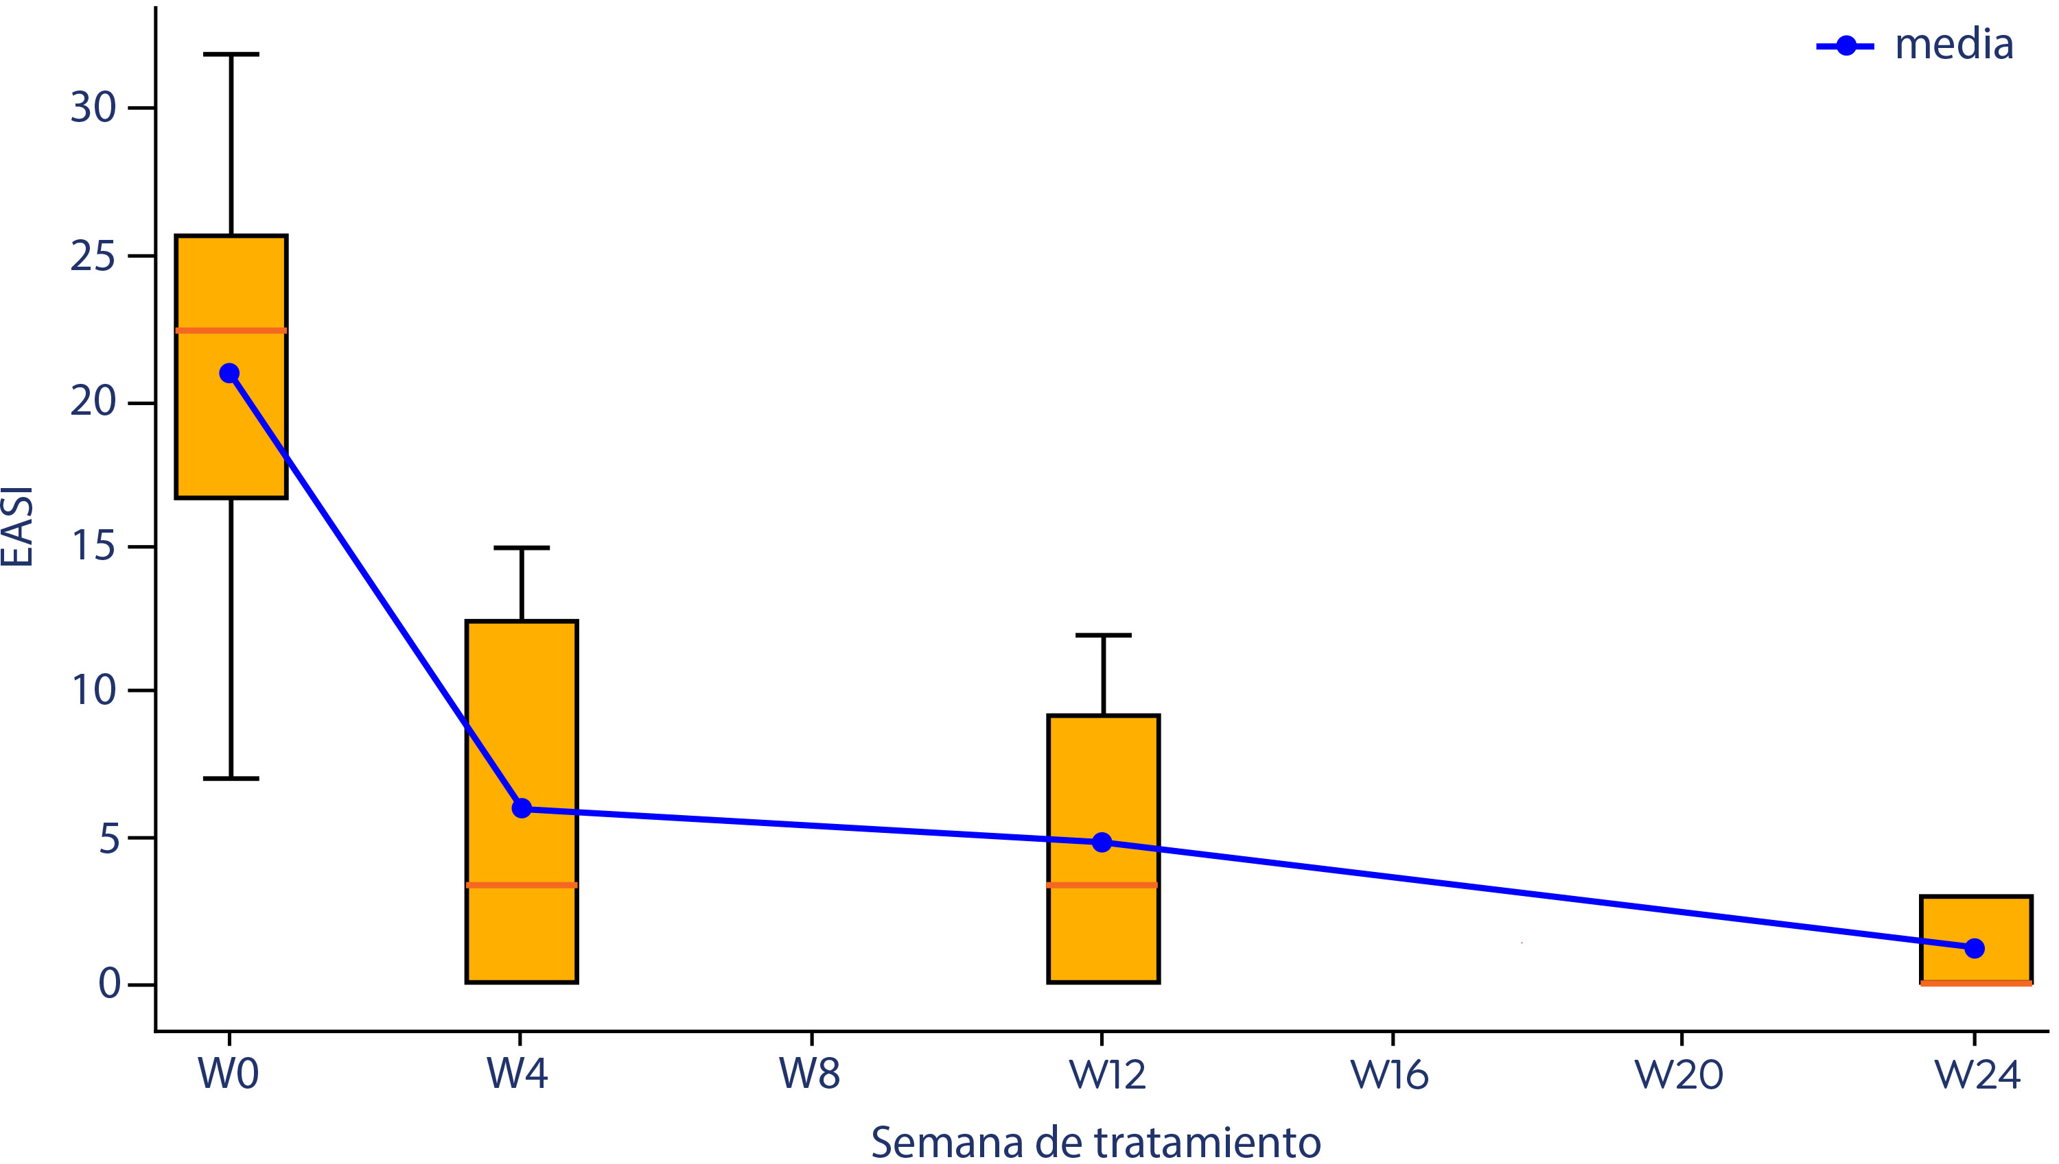
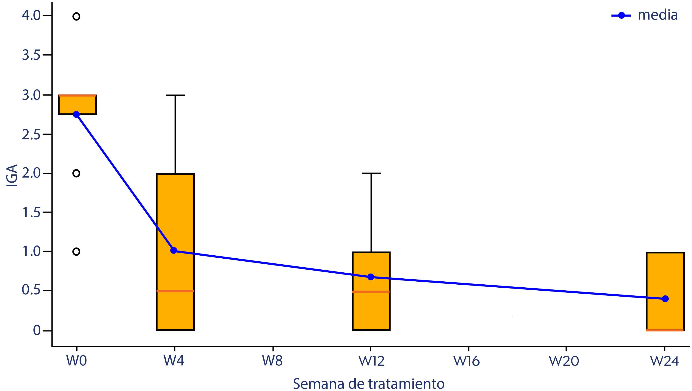
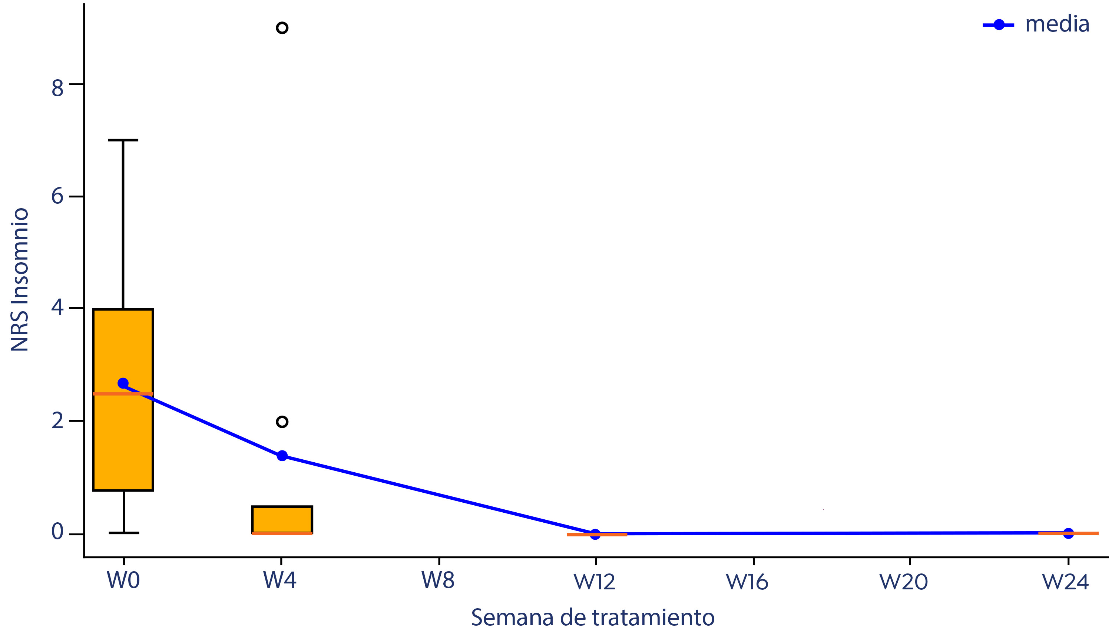
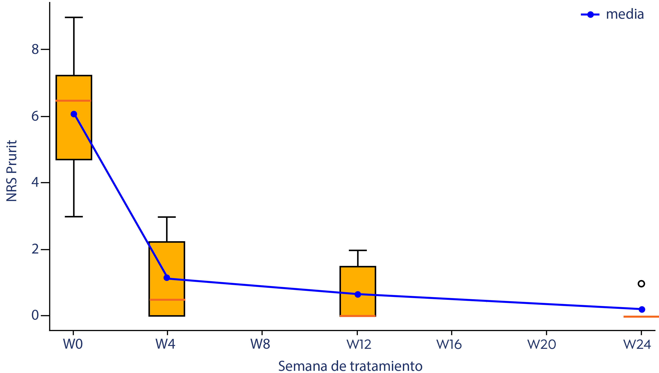
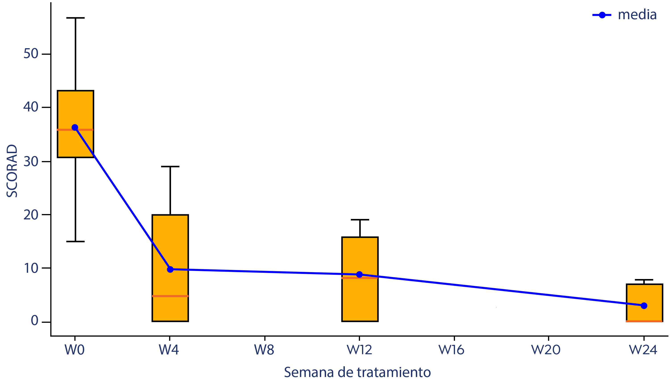
Primeras experiencias con lebrikizumab en dermatitis atópica: una serie de casos¹
Resultados
Evolución de EASI a lo largo del tiempo (media azul)
Evolución de IGA a lo largo del tiempo (media azul)
Evolución de NRS Insomnio a lo largo del tiempo (media azul)
Evolución de CROs y PROs en los pacientes hasta última visita de seguimiento, n de pacientes W0: 8, W4: 8 , W12:6, W24: 3 pacientes, no hubo retiradas
Evolución de CROs y PROs en los pacientes hasta última visita de seguimiento, n de pacientes W0: 8, W4: 8 , W12:6, W24: 3 pacientes, no hubo retiradas
Evolución de CROs y PROs en los pacientes hasta última visita de seguimiento, n de pacientes W0: 8, W4: 8 , W12:6, W24: 3 pacientes, no hubo retiradas
Evolución de NRS Prurito a lo largo del tiempo (media azul)
Evolución de SCORAD a lo largo del tiempo (media azul)
Evolución de CROs y PROs en los pacientes hasta última visita de seguimiento, n de pacientes W0: 8, W4: 8 , W12:6, W24: 3 pacientes, no hubo retiradas
Evolución de CROs y PROs en los pacientes hasta última visita de seguimiento, n de pacientes W0: 8, W4: 8 , W12:6, W24: 3 pacientes, no hubo retiradas
BSA: área de superficie de cuerpo; DA: dermatitis atópica; EASI: índice de gravedad y área de eczema; IGA: evaluación global del investigador; NRS: Escala de valoración numérica; SCORAD: SCORing Atopic Dermatitis
1. Santos S, Guillén S, Bou L, et al. Primeras experiencias con lebrikizumab en dermatitis atópica: una serie de casos. Póster presentado en el 52 Congreso AEDV; Mayo 07-10, 2025; Valencia, España

Slide 43
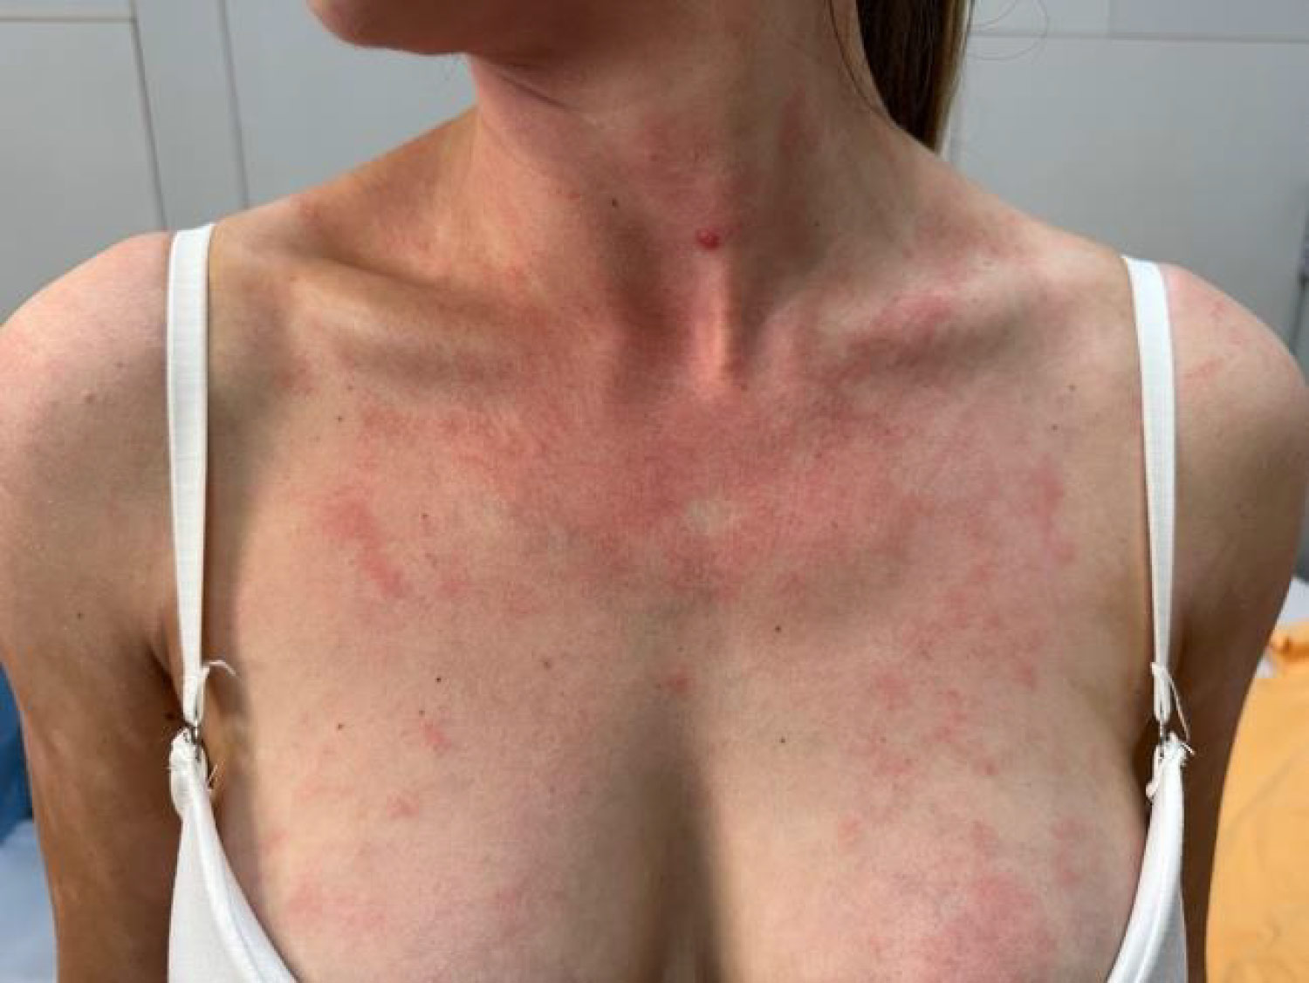
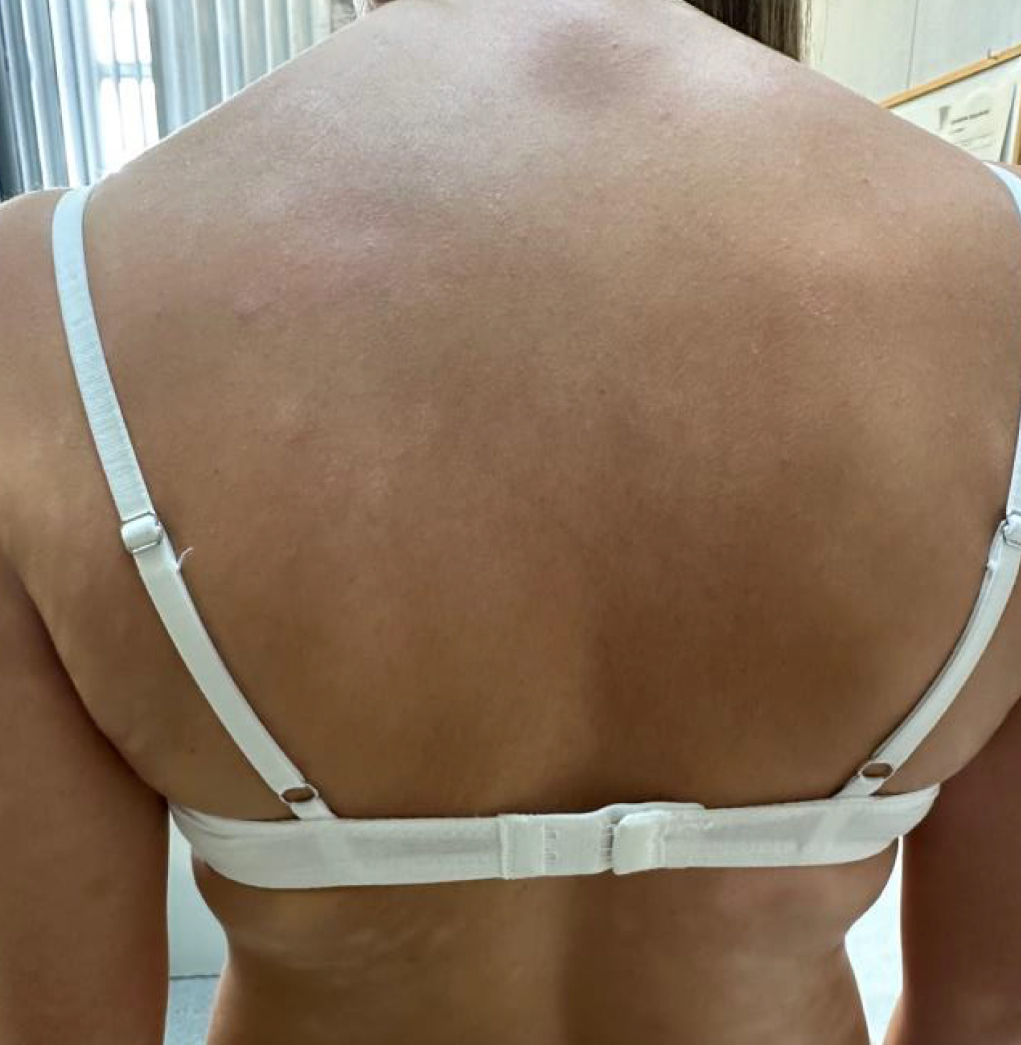

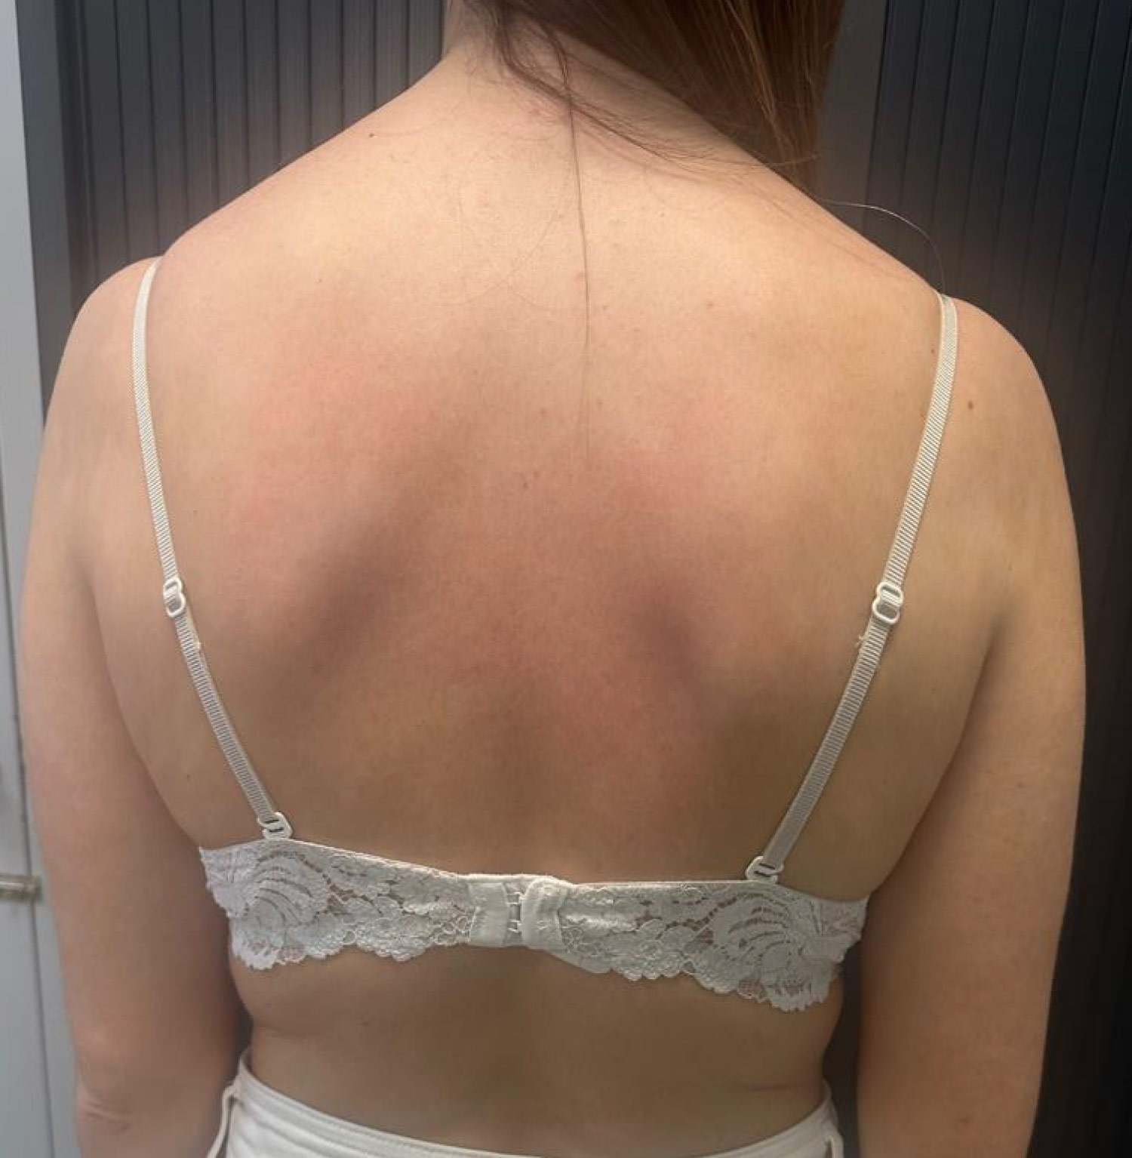
Primeras experiencias con lebrikizumab en dermatitis atópica: una serie de casos¹
Resultados
Inicio lebrikizumab
24 semanas lebrikizumab
1. Santos S, Guillén S, Bou L, et al. Primeras experiencias con lebrikizumab en dermatitis atópica: una serie de casos. Póster presentado en el 52 Congreso AEDV; Mayo 07-10, 2025; Valencia, España

Slide 44
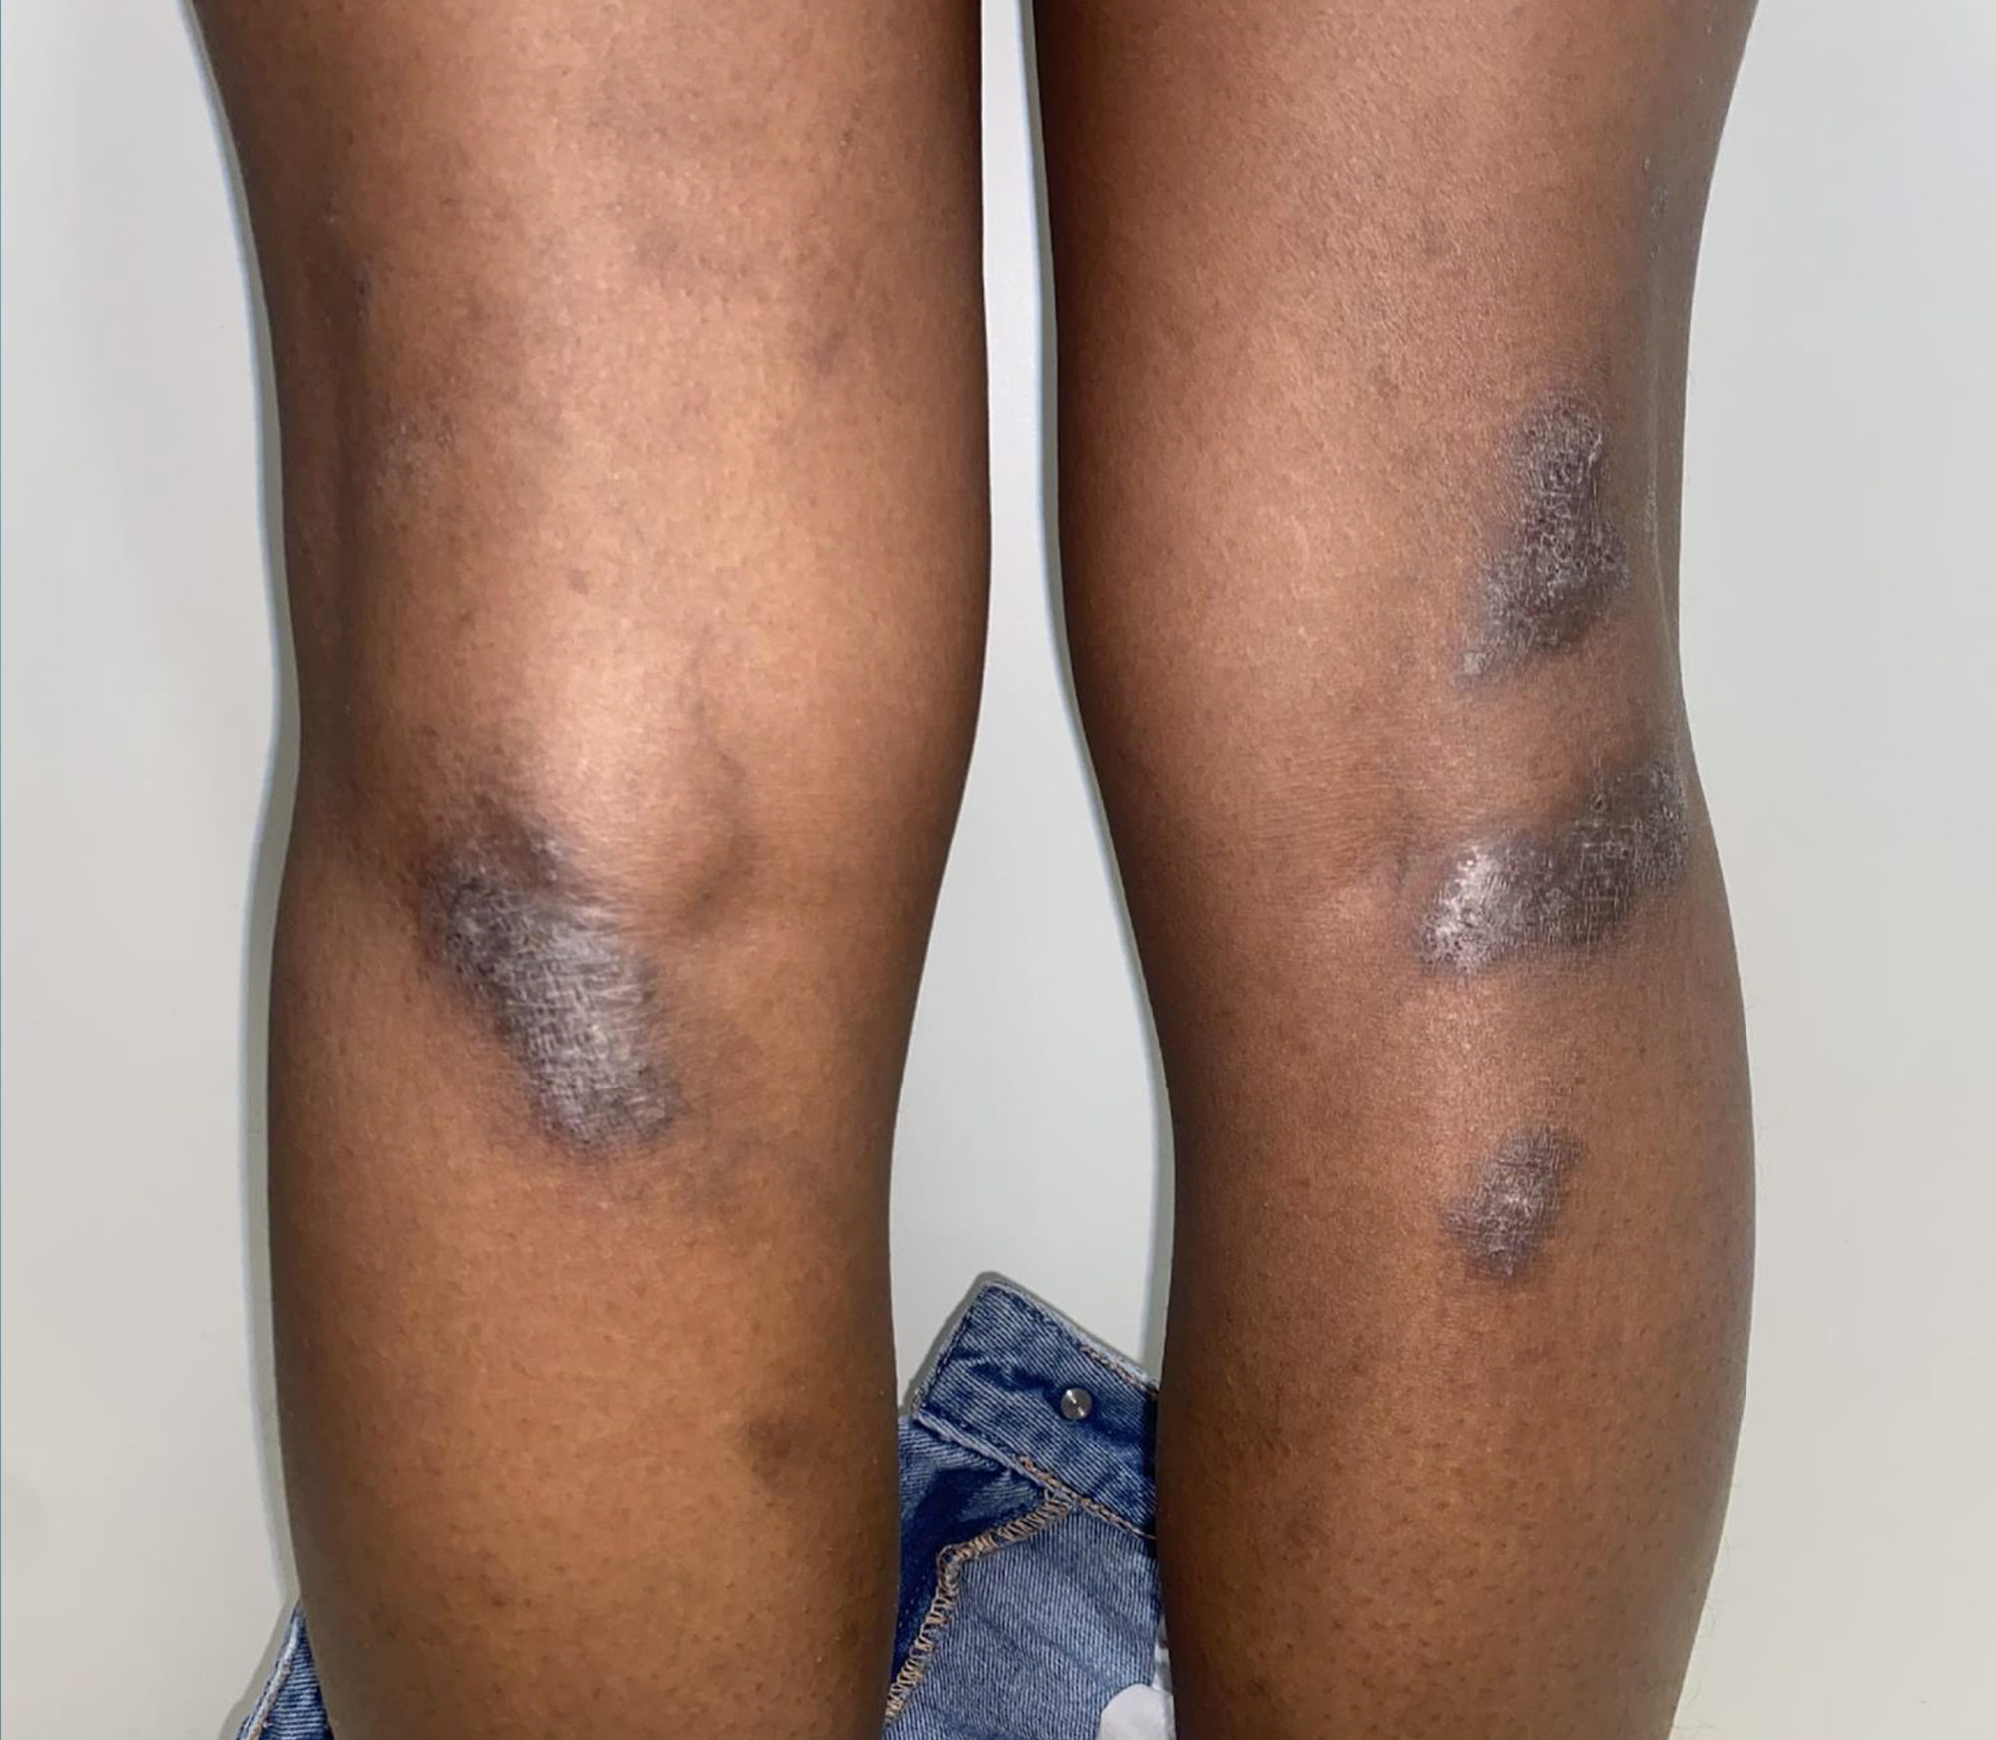
Resultados
Inicio lebrikizumab
24 semanas lebrikizumab
1. Santos S, Guillén S, Bou L, et al. Primeras experiencias con lebrikizumab en dermatitis atópica: una serie de casos. Póster presentado en el 52 Congreso AEDV; Mayo 07-10, 2025; Valencia, España

Slide 45
Primeras experiencias con lebrikizumab en dermatitis atópica: una serie de casos¹
Conclusiones
Lebrikizumab muestra una efectividad sostenida a corto-medio plazo con mejoras clinicas consistentes¹
Lebrikizumab demuestra un perfil de seguridad favorable en pacientes con DA de moderada a grave, sin eventos adversos significativos reportados durante el seguimiento¹
Estos resultados respaldan su uso como una opción terapéutica eficaz y bien tolerada en el manejo de la DA, con resultado superponibles a los de sus ensayos clínicos¹
DA: dermatitis atópica.
1. Santos S, Guillén S, Bou L, et al. Primeras experiencias con lebrikizumab en dermatitis atópica: una serie de casos. Póster presentado en el 52 Congreso AEDV; Mayo 07-10, 2025; Valencia, España

Slide 46

Perfil de paciente
Nombre del autor
Centro de trabajo

Slide 47
Antecedentes
Sexo
Edad
Peso (Kg)
IMC
Fumador
Comorbilidades
Loren ipsum
Tiempo evolución dermatitis atópica
Gravedad dermatitis atópica
Leve
Moderada a grave
Grave
Tratamientos previos
Sistémico
Bio-naïve
Biológicos prévios
Anti-TNF
Anti-IL12/23
Anti-IL17
Anti-IL23p19
Casos clínicos proporcionados por el ponente, de acuerdo con ficha técnica y cumpliendo con el consentimiento de los pacientes.
No publicado, Almirall no ha intervenido en la recogida de datos.
Especificar referencia si se trata de caso publicado.

Slide 48
Clínica basal del paciente
MAYO
2025
SEMANA 0:
Espacio para imágenes
ÍNDICE | VALOR NUMÉRICO
EASI
IGA 0/1
Prurito NRS
Escala de pérdida de sueño
DLQI
Datos a rellenar según disponibilidad.
Casos clínicos proporcionados por el ponente, de acuerdo con ficha técnica y cumpliendo con el consentimiento de los pacientes.
No publicado, Almirall no ha intervenido en la recogida de datos.
Especificar referencia si se trata de caso publicado.

Slide 49
Clínica basal del paciente
MAYO
2025
SEMANA 12:
Semanas a rellenar en función de los datos recopilados (semanas 4, 12, 28,…etc)
Espacio para imágenes
ÍNDICE | VALOR NUMÉRICO
EASI
IGA 0/1
Prurito NRS
Escala de pérdida de sueño
DLQI
Datos a rellenar según disponibilidad.
Casos clínicos proporcionados por el ponente, de acuerdo con ficha técnica y cumpliendo con el consentimiento de los pacientes.
No publicado, Almirall no ha intervenido en la recogida de datos.
Especificar referencia si se trata de caso publicado.

Slide 50
Conclusiones
TEXTO CONCLUSIONES
Lista de conclusiones
Lista de conclusiones
Casos clínicos proporcionados por el ponente, de acuerdo con ficha técnica y cumpliendo con el consentimiento de los pacientes.
No publicado, Almirall no ha intervenido en la recogida de datos.
Especificar referencia si se trata de caso publicado.

Slide 51
Escanea el código QR para acceder a la Ficha técnica completa de EBGLYSS®
▼Este medicamento está sujeto a seguimiento adicional, es prioritaria la notificación de sospechas de reacciones adversas asociadas a este medicamento.
RÉGIMEN DE PRESCRIPCIÓN Y DISPENSACIÓN. Con receta médica. Diagnóstico hospitalario. Dispensación hospitalaria.
CONDICIONES DE PRESTACIÓN DEL SISTEMA NACIONAL DE SALUD. Financiación restringida*, sin aportación.
PRESENTACIONES Y PRECIOS. EBGLYSS® 250mg Solución inyectable en jeringa precargada. C.N. 763939. Precio notificado 1.211,54€. EBGLYSS® 250mg Solución inyectable en pluma precargada. C.N. 763937. Precio notificado 1.211,54€
*Para más información sobre la financiación https://www.sanidad.gob.es/profesionales/medicamentos.do

Slide 52
Gracias
ES-EBG-2500059 julio 2025
1. Ficha técnica de EBGLYSS® (lebrikizumab). Disponible en: https://cima.aemps.es/cima/dochtml/ft/1231765007/FT_1231765007.html. Último acceso: julio 2025. 2. Okragly AJ, et al. Binding, Neutralization and Internalization of the Interleukin-13 Antibody, Lebrikizumab Dermatol Ther (Heidelb). 2023;13(7):1535-47. 3. Silverberg JI, et al. Two Phase 3 Trials of Lebrikizumab for Moderate-to-Severe Atopic Dermatitis N Engl J Med. 2023;388(12):1080-91. 4. Blauvelt A, et al. Efficacy and safety of lebrikizumab in moderate-to-severe atopic dermatitis: 52-week results of two randomized double-blinded placebo-controlled phase III trials. Br J Dermatol. 2023;188(6):740-8. 5. Ficha técnica dupilumab. Disponible en: https://cima.aemps.es/cima/dochtml/ft/1171229006/ft_1171229006.html. Último acceso: julio 2025. 6. Ficha técnica tralokinumab. Disponible en: https://cima.aemps.es/cima/dochtml/ft/1211554002/FT_1211554002.html. Último acceso: julio 2025.
Este medicamento está sujeto a seguimiento adicional, es prioritaria la notificación de sospechas adversas asociadas a este medicamento.
*Único biológico para la dermatitis atópica con dosis de mantenimiento cada 4 semanas para adultos y adolescentes mayores de 12 años y de al menos 40 kg^{1,5,6}.

